Slide 1
Зв’язки між об’єктами в С++
Продовжуєм вчити основи ООП
Викладач: Верещагін О.О.

Slide 2
Типи зв’язків між об’єктами
Наше життя сповнене повторюваних шаблонів, відносин і ієрархій між об’єктами. Вивчаючи їх, ми отримуємо більш глибоке уявлення про те, як вони працюють і взаємодіють між собою в реальному житті.
Наприклад, ми йдемо по вулиці і бачимо яскраво-жовтий об’єкт на зеленому довгому об’єкті. Ми розуміємо, що яскраво-жовтий об’єкт — це квітка, а зелений — стебло. Навіть якщо ми до цього моменту ніколи не бачили таку рослину, ми все одно розуміємо, що об’єктами на стеблі є листя, яке взаємодіє з сонячним світлом, а квітка допомагає рослині в розмноженні і виживанні. Ми також знаємо, що, якщо зірвати рослину, квітка теж загине.

Slide 3
Типи зв’язків між об’єктами
Але як ми можемо це знати і судити про цей об’єкт як про рослину, ніколи не зустрічаючи його до цього моменту? Справа в тому, що у нас є знання про рослини і ми усвідомлюємо, що об’єкт, який ми зустріли на вулиці, відноситься саме до рослин. Ми знаємо, що більшість рослин мають листя, а деякі ще й квітки. Також ми знаємо, що листя взаємодіє з сонячним світлом (навіть якщо не розуміємо повний процес цієї взаємодії), і існування квітки залежить безпосередньо від рослини. І оскільки ми все це знаємо, і це відноситься до рослин, то ми можемо робити подібні висновки і про об’єкт на вулиці, який відповідає нашим знанням про рослини.

Slide 4
Типи зв’язків між об’єктами
Аналогічно, в програмуванні також багато повторюваних шаблонів, відносин і ієрархій. Зокрема, коли мова заходить про об’єкти в програмуванні, то ті ж шаблони, якими ми керуємося по відношенню до об’єктів в реальному житті, можна застосувати й до об’єктів в програмуванні, які ми створюємо самі. Вивчаючи ці відносини, шаблони і ієрархії докладніше, ми можемо зрозуміти, як поліпшити код для його повторного використання в інших програмах і як писати класи, функціонал яких можна буде легко розширити.
На попередніх уроках ми вже розглядали принципи, які стосуються повторюваних шаблонів: ми писали цикли і функції, які виконували певні дії багато разів. Крім того, ми створювали свої власні перерахування, структури, класи і об’єкти цих перерахувань, структур і класів.

Slide 5
Типи зв’язків між об’єктами
Ми також вивчили деякі примітивні форми ієрархії, такі як масиви (які дозволяють групувати елементи в більшу структуру) і рекурсія (коли функція викликає саму себе).
Однак ми ще достатньо не фокусувалися на взаємозв’язках між об’єктами в програмуванні.

Slide 6
Зв’язки між об’єктами в програмуванні
Існує багато різних типів відносин, які два об’єкти можуть мати в реальному житті, і ми використовуємо певні слова (типи відносин) для їх опису, наприклад:
Квадрат «є» геометричною фігурою.
Автомобіль «має» кермо.
Програміст «використовує» клавіатуру.
Квітка «залежить від» рослини.
Учень є «членом» класу.
Наш мозок існує як «частина» нас самих.
Всі ці типи відносин мають свої аналоги в мові С++.

Slide 7
Композиція об’єктів
У реальному житті складні об’єкти часто складаються з менших, більш простих об’єктів. Наприклад, автомобіль складається з металевої рами, двигуна, 4 коліс, коробки передач, керма та великої кількості інших деталей. Персональний комп’ютер складається з центрального процесора, материнської плати, пам’яті тощо. Навіть ви складаєтеся з невеликих частин: у вас є голова, ноги, руки і т.д. Процес побудови складних об’єктів з більш простих називається композицією об’єкта.

Slide 8
Типи композиції об’єктів
У композиції між двома об’єктами представлений тип відносин «має». Автомобіль «має» коробку передач. Ваш комп’ютер «має» центральний процесор. Ви «маєте» серце. Складний об’єкт іноді називають цілим (або “батьком”). Простіший об’єкт часто називають частиною (або “дочірнім елементом”, “компонентом”).
Раніше ми розглядали, що структури і класи можуть мати поля різних типів даних (наприклад, фундаментальних типів або взагалі інших класів). Коли ми створюємо класи з полями, то ми, по суті, створюємо складний об’єкт з простіших частин, що і є композицією об’єкта.

Slide 9
Типи композиції об’єктів
Композиція об’єктів корисна в контексті мови C++, оскільки дозволяє створювати складні класи, об’єднуючи більш прості і легко керовані частини. Це зменшує складність і дозволяє писати код швидше і з меншою кількістю помилок, так як ми можемо повторно використовувати код, який вже був написаний, протестований, і є робочим.
Існує два основних підтипи композиції об’єкта: композиція і агрегація.

Slide 10
Композиція
Для реалізації композиції об’єкт і частина повинні мати наступні відносини:
Частина (мембер) є частиною об’єкту (класу).
Частина (мембер) може належати тільки одному об’єкту (класу) за раз.
Частина (мембер) існує, керована об’єктом (класом).
Частина (мембер) не знає про існування об’єкту (класу).
Хорошим прикладом композиції в житті є взаємозв’язок між тілом людини і її серцем. Розглянемо це детальніше.

Slide 11
Композиція
Відносини в композиції — це відносини “частин-цілого”. Наприклад, серце є частиною тіла людини. Частина в композиції може бути частиною тільки одного об’єкту за раз. Серце, яке є частиною тіла однієї людини, не може бути одночасно частиною тіла ще однієї людини.
У відносинах всередині композиції об’єкт несе відповідальність за існування частин. Найчастіше це означає, що частина створюється при створенні об’єкта і знищується при його знищенні. Але в більш широкому контексті це означає, що об’єкт керує часом життя частини таким чином, що користувач, який використовує об’єкт, не повинен брати в цьому участь. Наприклад, при створенні тіла створюється і серце. Коли тіло людини знищується, то і її серце знищується теж.

Slide 12
Композиція
І, нарешті, частина не знає про існування цілого. Ваше серце працює цілодобово, не знаючи, що воно є частиною більшої організації. Це називається односпрямованими відносинами, оскільки тіло знає про серце, а серце про тіло — ні.
Зверніть увагу, в композиції нічого не говориться про переносимості частин. Серце можна пересадити з тіла однієї людини в тіло іншої людини. Однак навіть після пересадки воно як і раніше відповідатиме вимогам композиції (серце належить іншій людині і може бути частиною тільки цієї іншої людини і нікого більше до тих пір, поки серце не пересадять знову).
Наш вже улюблений клас Drob є чудовим прикладом композиції:

Slide 13
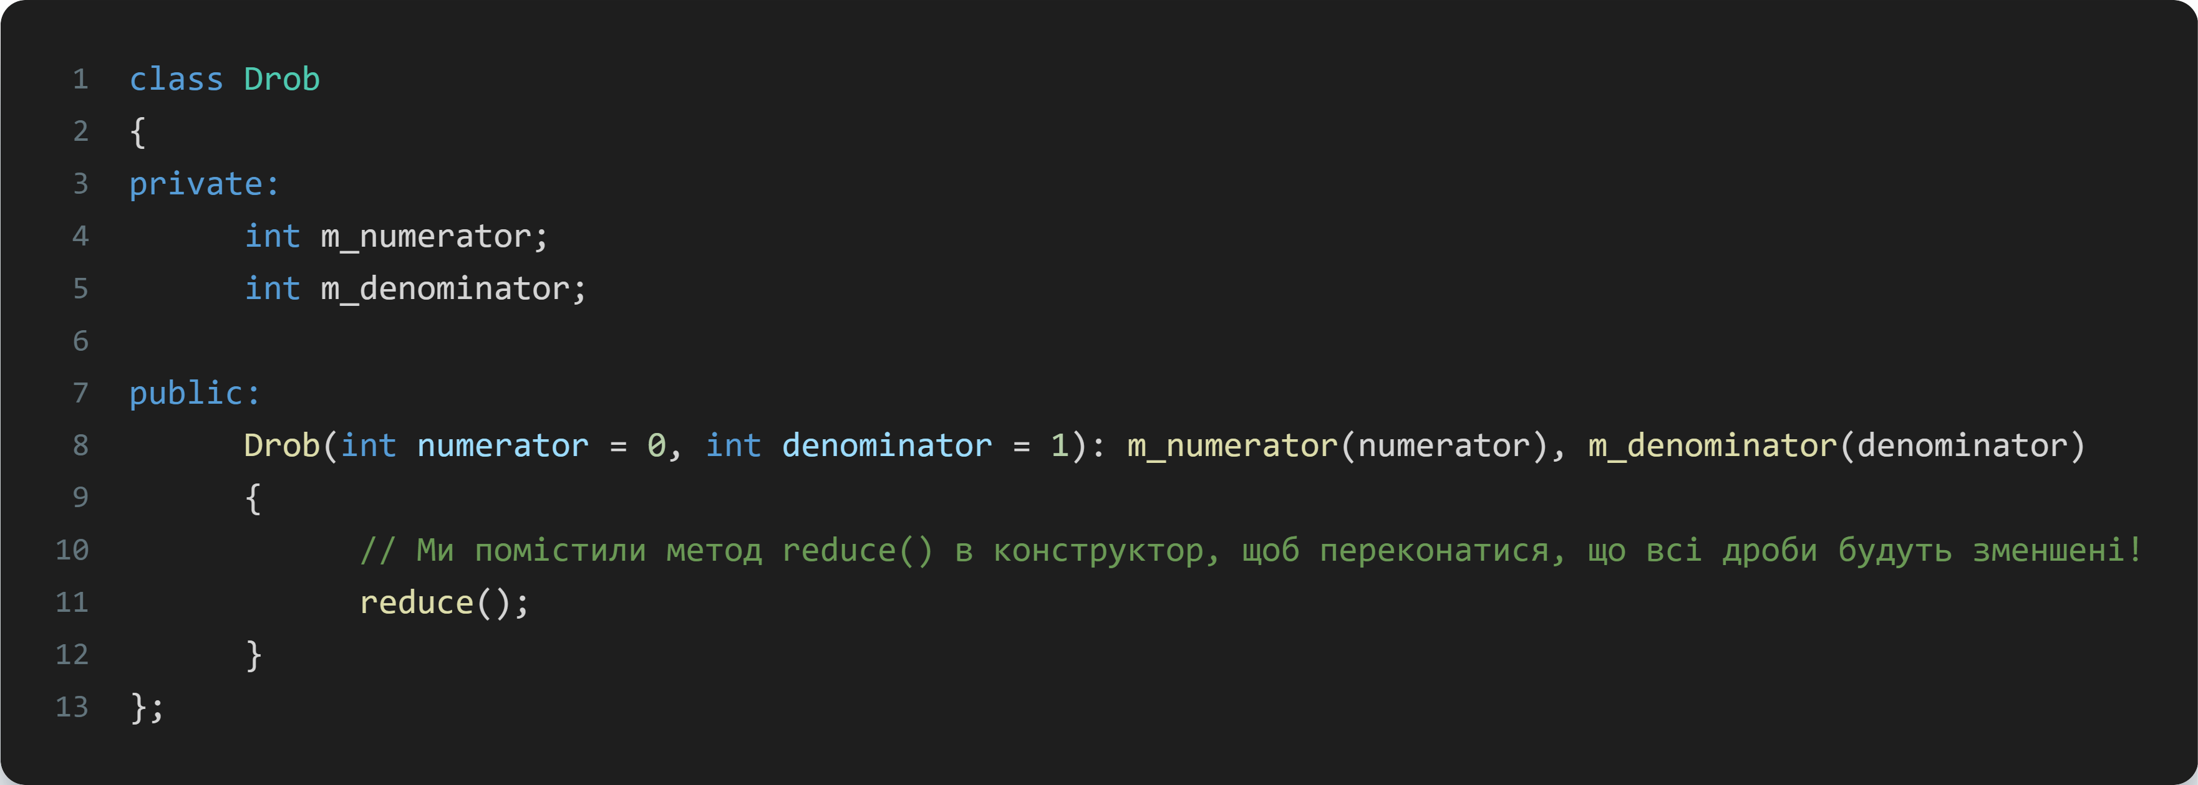
Композиція
Цей клас має два мембера: m_numerator (чисельник) і m_denominator (знаменник). Чисельник і знаменник є частиною Drob, вони знаходяться в цьому класі. Вони не можуть належати ще одному класу одночасно. m_numerator і m_denominator не знають, що вони є частиною Drob, вони просто зберігають цілі числа. При створенні об’єкта класу Drob, створюються і m_numerator, і m_denominator. Коли об’єкт класу Drob знищується, то і ці члени знищуються теж.

Slide 14
Композиція
Так як типом відносин в композиції об’єктів є «має» (тіло «має» серце, Drob «має» m_denominator), то ми можемо сказати, що композиція включає і тип відносин «частина чогось» (серце є «частиною» тіла, m_numerator є «частиною» Drob). Композиція часто використовується для моделювання фізичних відносин, де один об’єкт фізично знаходиться всередині іншого об’єкта.
Частини в композиції можуть бути як сингулярними (єдиними в своєму роді), так і мультиплікативними (таких частин може бути кілька). Наприклад, в тілі людини є тільки одне серце (серце є сингулярним), але також є 20 пальців (пальці є мультиплікативними і можуть бути реалізовані у вигляді масиву).

Slide 15
Реалізація композицій
Композиції є одними з найпростіших типів відносин для реалізації в мові C++. Це звичайні структури або класи зі звичайними мемберами. Оскільки мембери існують безпосередньо як частини структур/класів, то їх тривалість життя безпосередньо залежить від тривалості життя об’єктів цих структур/класів.
Композиції, в яких виконується динамічне виділення або звільнення пам’яті, можуть бути реалізовані з використанням вказівників у вигляді мемберів цих структур або класів. У цьому випадку управління пам’яттю повністю перекладається на композицію.
Загалом, якщо ви можете створити клас, використовуючи композицію, то ви повинні створити клас, використовуючи композицію. Класи з реалізованою композицією є простими, гнучкими і надійними.

Slide 16
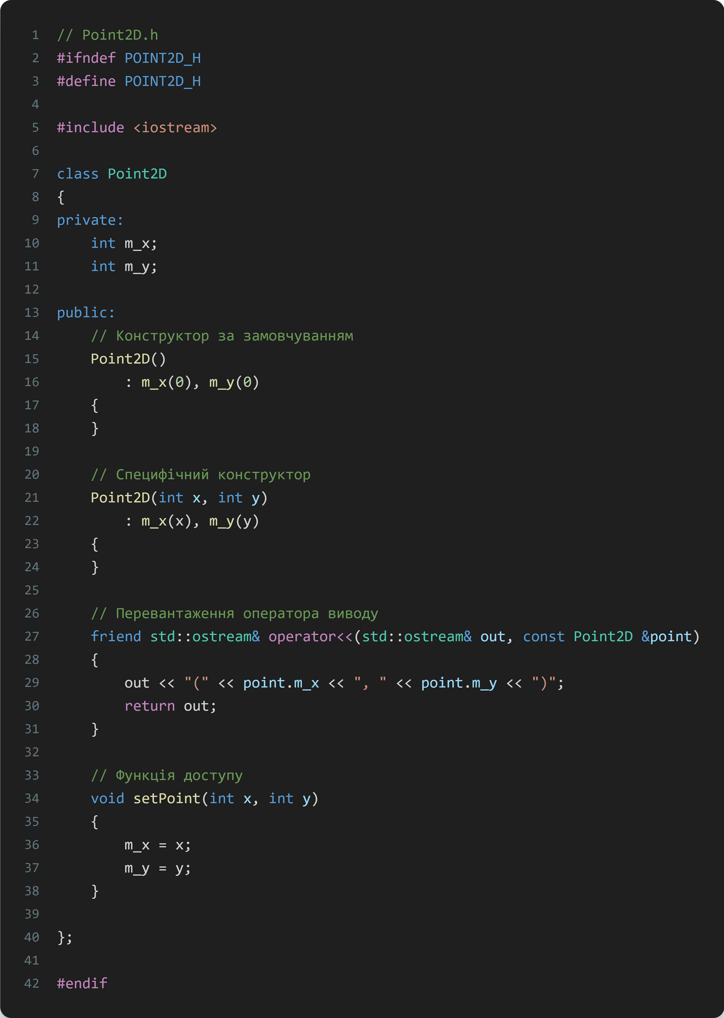
Ще один приклад
У багатьох іграх є істоти або об’єкти, які переміщаються по карті або навколо якихось об’єктів. Всі ці істоти/об’єкти мають одну загальну річ — локацію. У наступному прикладі ми створимо клас Creature, який використовує клас Point2D для зберігання розташування (локації) істоти.
Спочатку створимо клас Point2D. Наша істота перебуватиме в 2D-вимірі, тому в нашому класі буде 2 члени: x і y.

Slide 17
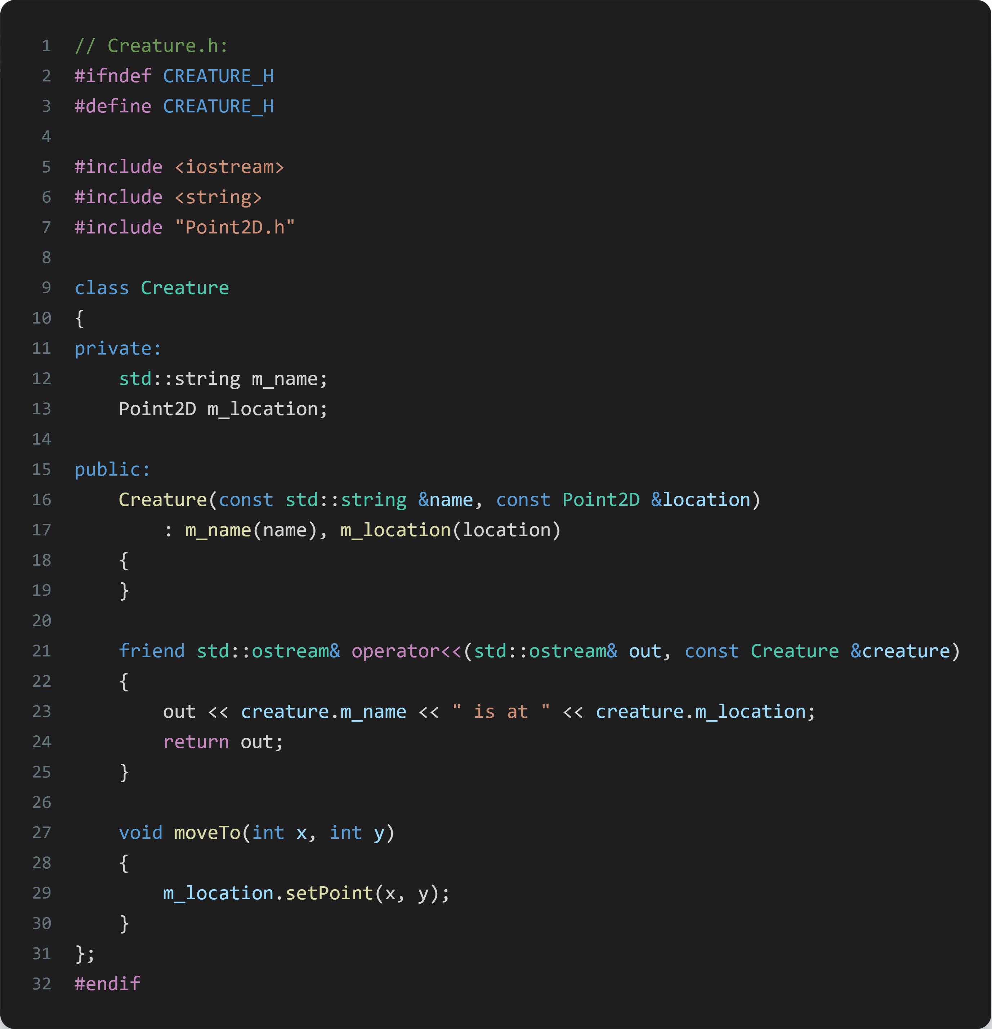
Ще один приклад
Зверніть увагу, оскільки ми реалізували всі наші функції в заголовку (заради збереження стислості прикладу), у нас немає Point2D.cpp.
Клас Point2D є цілим, яке складається з частин: x і y, тривалість життя яких безпосередньо залежить від тривалості життя об’єктів класу Point2D.
Тепер створимо клас Creature. У нашої істоти буде 2 властивості: ім’я (рядок) і місце розташування (об’єкт класу Point2D).

Slide 18
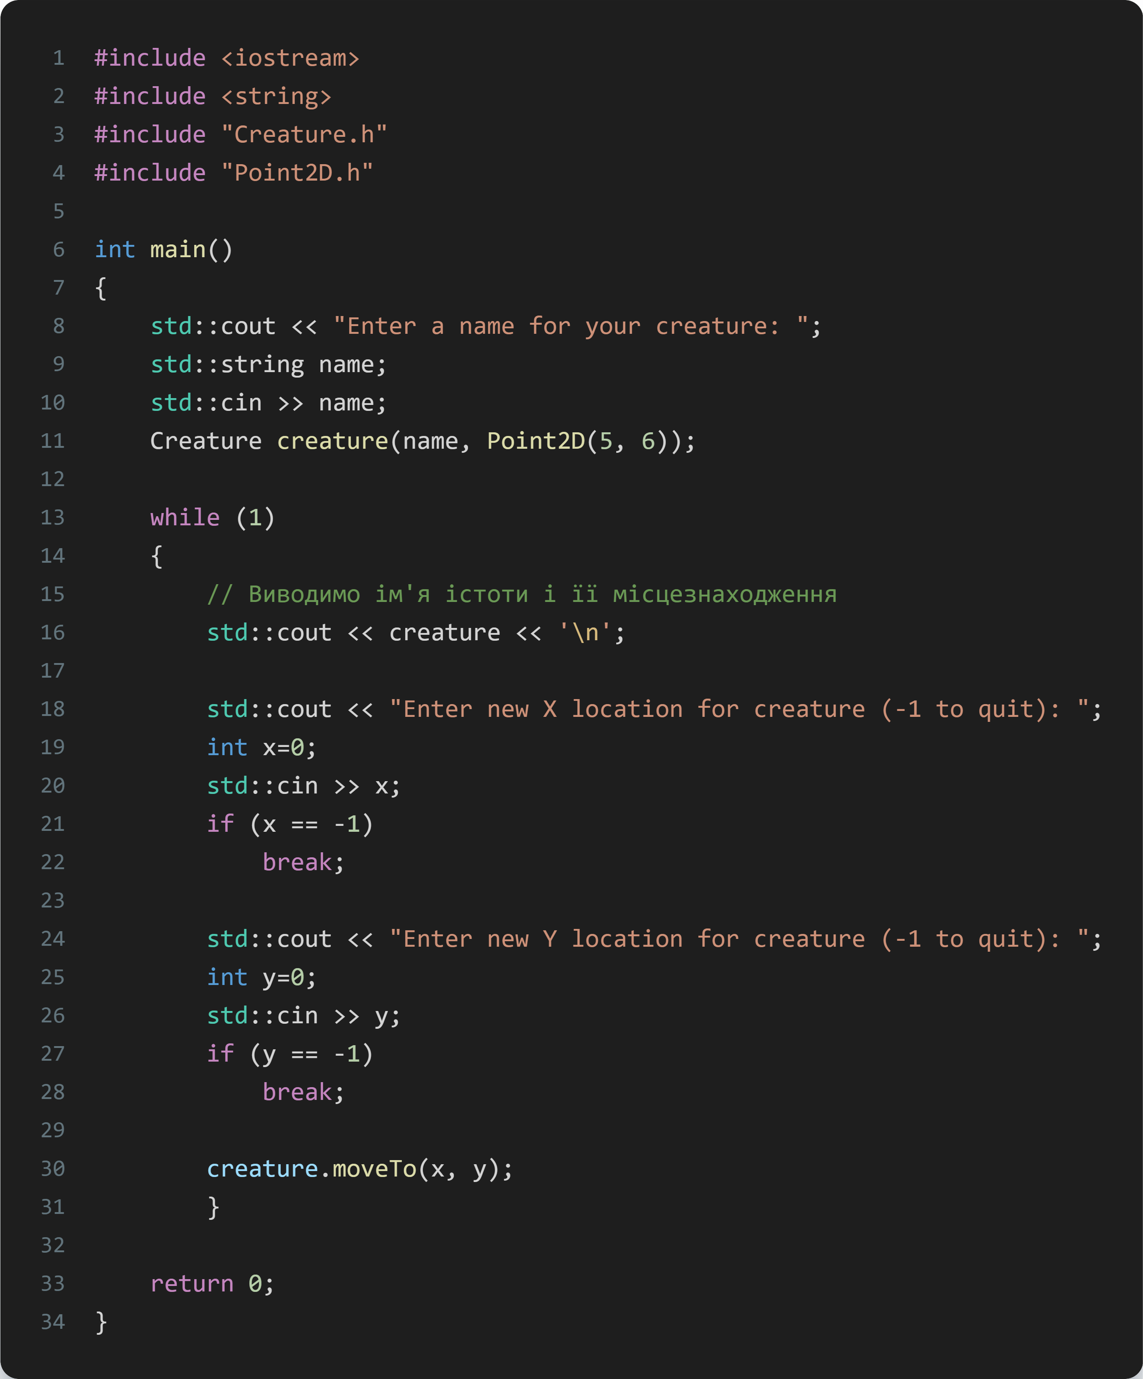
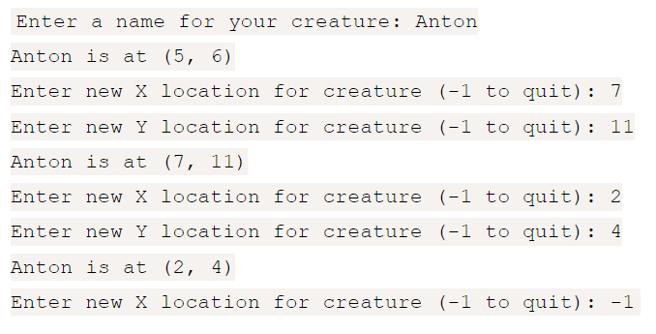
Ще один приклад
Клас Creature також є цілим, яке складається з частин: m_name і m_location, тривалість життя яких також залежить від тривалості життя об’єктів класу Creature.
І, нарешті, main.cpp:

Slide 19
Варіації композиції
Хоча в більшості композицій створення/видалення частин відбувається безпосередньо при створенні/видаленні самої композиції, є варіації композиції, де правила дещо видозмінені, наприклад:
Композиція може відкласти створення деяких з своїх частин до тих пір, поки вони не знадобляться. Наприклад, рядковий клас може не створювати динамічний масив символів до тих пір, поки користувач не надасть дані, які цей рядок міг би зберігати.
Композиція може забажати використати частину, яка була надана їй в якості вхідних даних, а не створювати цю частину самостійно.
Композиція може делегувати знищення своїх частин іншому об’єкту (наприклад, процедурі збору сміття).
Ключовим моментом є те, що композиція повинна керувати своїми частинами самостійно, без втручання користувача композиції.

Slide 20
Композиція і підкласи
Одне з найчастіших питань, яке задають початківці, коли справа доходить до композиції об’єкта: «Коли я повинен використовувати підклас замість безпосередньої реалізації?». Наприклад, замість використання класу Point2D для реалізації локації Creature, ми могли б просто додати в клас Creature два мембера (m_x і m_y) і записати весь код реалізації локації в класі Creature. Проте, в створенні Point2D є ряд переваг:
Перевага №1: Кожен окремий клас можна зберегти відносно простим/зрозумілим і сфокусувати на виконанні однієї конкретної задачі. Таким чином, писати класи легше і розуміти їх простіше. Наприклад, в Point2D все обертається тільки навколо локації і це дозволяє зберегти загальну картину програми простішою.

Slide 21
Композиція і підкласи
Перевага №2: Кожен підклас може бути автономним, що робить його багаторазовим. Наприклад, ми можемо повторно використовувати наш клас Point2D в абсолютно іншій програмі. Або, якщо нашому Creature коли-небудь знадобиться ще один пункт у визначенні локації (наприклад, місце куди йому потрібно буде дістатися), ми можемо просто додати ще одну змінну-член в Point2D.
Перевага №3: ​​Батьківський клас може залишити виконання більшої частини складної роботи на підкласи, а сам зосередитися на координації потоку даних між підкласами. Це допоможе знизити загальну складність батьківського об’єкта, оскільки батьківський об’єкт делегує виконання роботи своїм дочірнім елементам, які вже знають, як виконувати ці завдання. Наприклад, при переміщенні нашого Creature, сам Creature делегує виконання переміщення класу Point2D, який вже розуміє, як працювати з локацією. Таким чином, клас Creature не повинен турбуватися про те, як такі речі реалізувати.

Slide 22
Композиція і підкласи
Хорошим правилом є те, що один клас повинен виконувати одну конкретну задачу (аналогічно функціям). Цим завданням може бути зберігання, маніпулювання даними або координація підкласів.
У нашому випадку є сенс в тому, щоб Creature не турбувався про реалізацію локації. Завдання Creature полягає не в тому, щоб знати всі подробиці, а в тому, щоб координувати потік даних і гарантувати, що кожен з підкласів знає, що він повинен робити. Те, як слід виконувати конкретні завдання — залежить вже від кожного підкласу окремо.

Slide 23
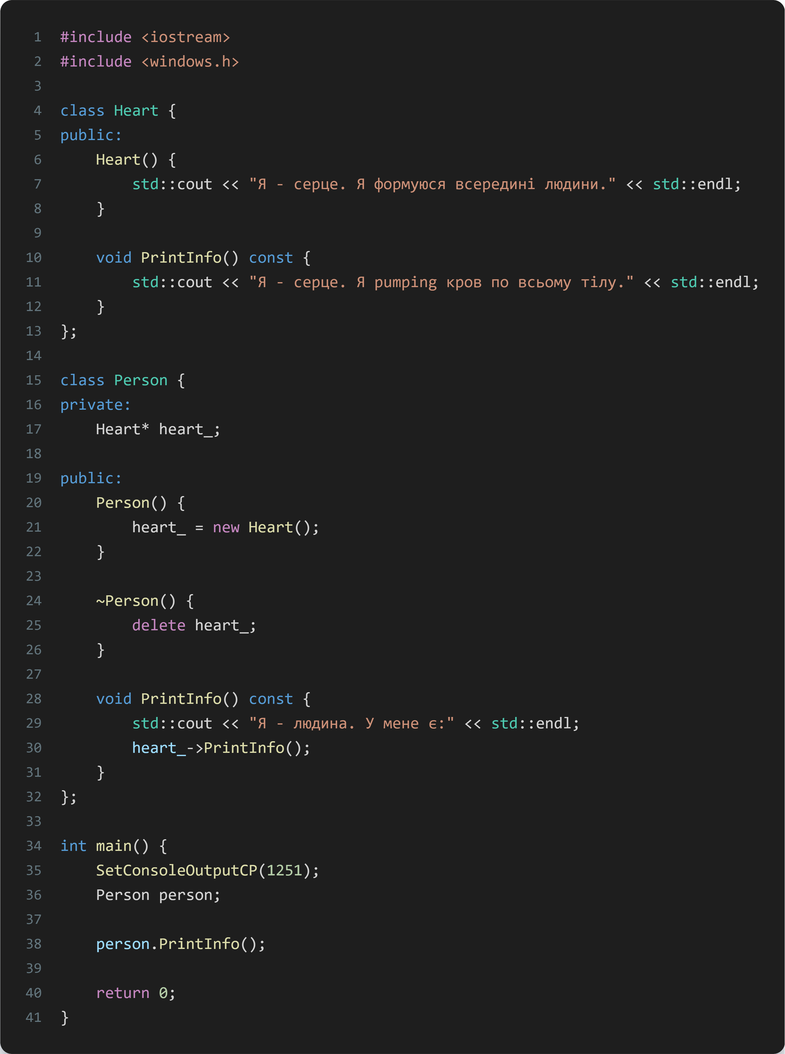
_
_

Slide 24
Агрегація
Ми говорили, що композиція об’єкта — це процес створення складних об’єктів з простіших. Ми також говорили про підтип композиції об’єктів — композицію. У відносинах всередині композиції ціле (клас) несе відповідальність за існування частин (мемберів).
Тут ми розглянемо інший підтип композиції об’єкта — агрегацію.

Slide 25
Агрегація
Для реалізації агрегації ціле і його частини повинні відповідати наступним відносинам:
Частина (мембер) є частиною цілого (класу).
Частина (мембер) одночасно може належати більш ніж одному цілому (класу).
Частина (мембер) існує, НЕ керована цілим (класом).
Частина (мембер) не знає про існування цілого (класу).
Як і у випадку з підтипом композиція, відносини в агрегації також є відносинами “частин-цілого” і односпрямовані. Однак, на відміну від композиції, частини одночасно можуть належати більш ніж одному цілому, і ціле не керує існуванням і тривалістю життя частин. При створенні/знищенні агрегації, ціле не несе відповідальності за створення/знищення своїх частин.

Slide 26
Агрегація
Наприклад, розглянемо відносини між людиною і її домашньою адресою. У кожної людини є своя адреса. Однак ця адреса може належати більш ніж одній людині за раз, наприклад, вам і вашому сусіду по кімнаті або родичам, які живуть разом з вами. До того ж ця адреса не керується людиною — адреса існувала до того, як людина заселилася і існуватиме після того, як людина виселиться. Крім того, людина знає, за якою адресою вона живе, а адреса, в свою чергу, не знає, що це за людина і взагалі, скільки їх там знаходиться. Такі відносини і є агрегацією.
В якості альтернативи розглянемо автомобіль і двигун. Двигун є частиною автомобіля. І хоча двигун належить автомобілю, він може належати і іншим об’єктам, наприклад, людині, якій належить автомобіль. Автомобіль не несе відповідальності за створення або знищення двигуна. І в той же час автомобіль знає, що у нього є двигун (адже завдяки йому він рухається), але сам двигун не знає, що він є частиною автомобіля.

Slide 27
Агрегація
Коли розмова заходить за моделювання фізичних об’єктів, використання терміну «знищення» може бути трохи розпливчастим. Виникає питання: «Якби метеорит впав з неба і розчавив машину, то чи можна було б вважати, що і всі частини машини також знищені?». Так, звичайно. Але це вина метеорита, а не автомобіля. Важливим моментом є те, що автомобіль не несе відповідальності за знищення своїх частин (але є зовнішня сила, яка може цьому посприяти).
Ми можемо сказати, що типом відносин в агрегації є «має» (відділ «має» працівників, автомобіль «має» двигун).
Подібно композиції, частини агрегації можуть бути сингулярними або мультиплікативними.

Slide 28
Реалізація агрегації
Оскільки агрегація подібна композиції, так як обидві складаються з відносин “частин-цілого”, то вони реалізуються майже однаково, а різниця між ними в основному семантична. У композиції ми додаємо частини до цілого, використовуючи звичайні поля (або вказівники, коли в класі відбувається динамічне виділення/звільнення пам’яті).
В агрегації ми також додаємо частини до цілого, використовуючи поля. Однак цими поля зазвичай є або посилання, або вказівники, які вказують на об’єкти, створені за межами класу. Отже, агрегація приймає частини, на які вона вказуватиме, в якості параметрів конструктора або, якщо параметрів немає, частини додаються пізніше через функції доступу або через перевантажені оператори.

Slide 29
Реалізація агрегації
Оскільки ці частини існують поза областю видимості класу, то при знищенні класу, поля у вигляді посилань або вказівників також знищуються (але не знищуються значення, на які вони вказують). Відповідно, самі частини продовжують своє існування.
Розглянемо приклад Працівника і Відділу детально. Щоб було простіше, у Відділі працює тільки один Працівник і він не знає, Працівником якого саме Відділу він є:

Slide 30
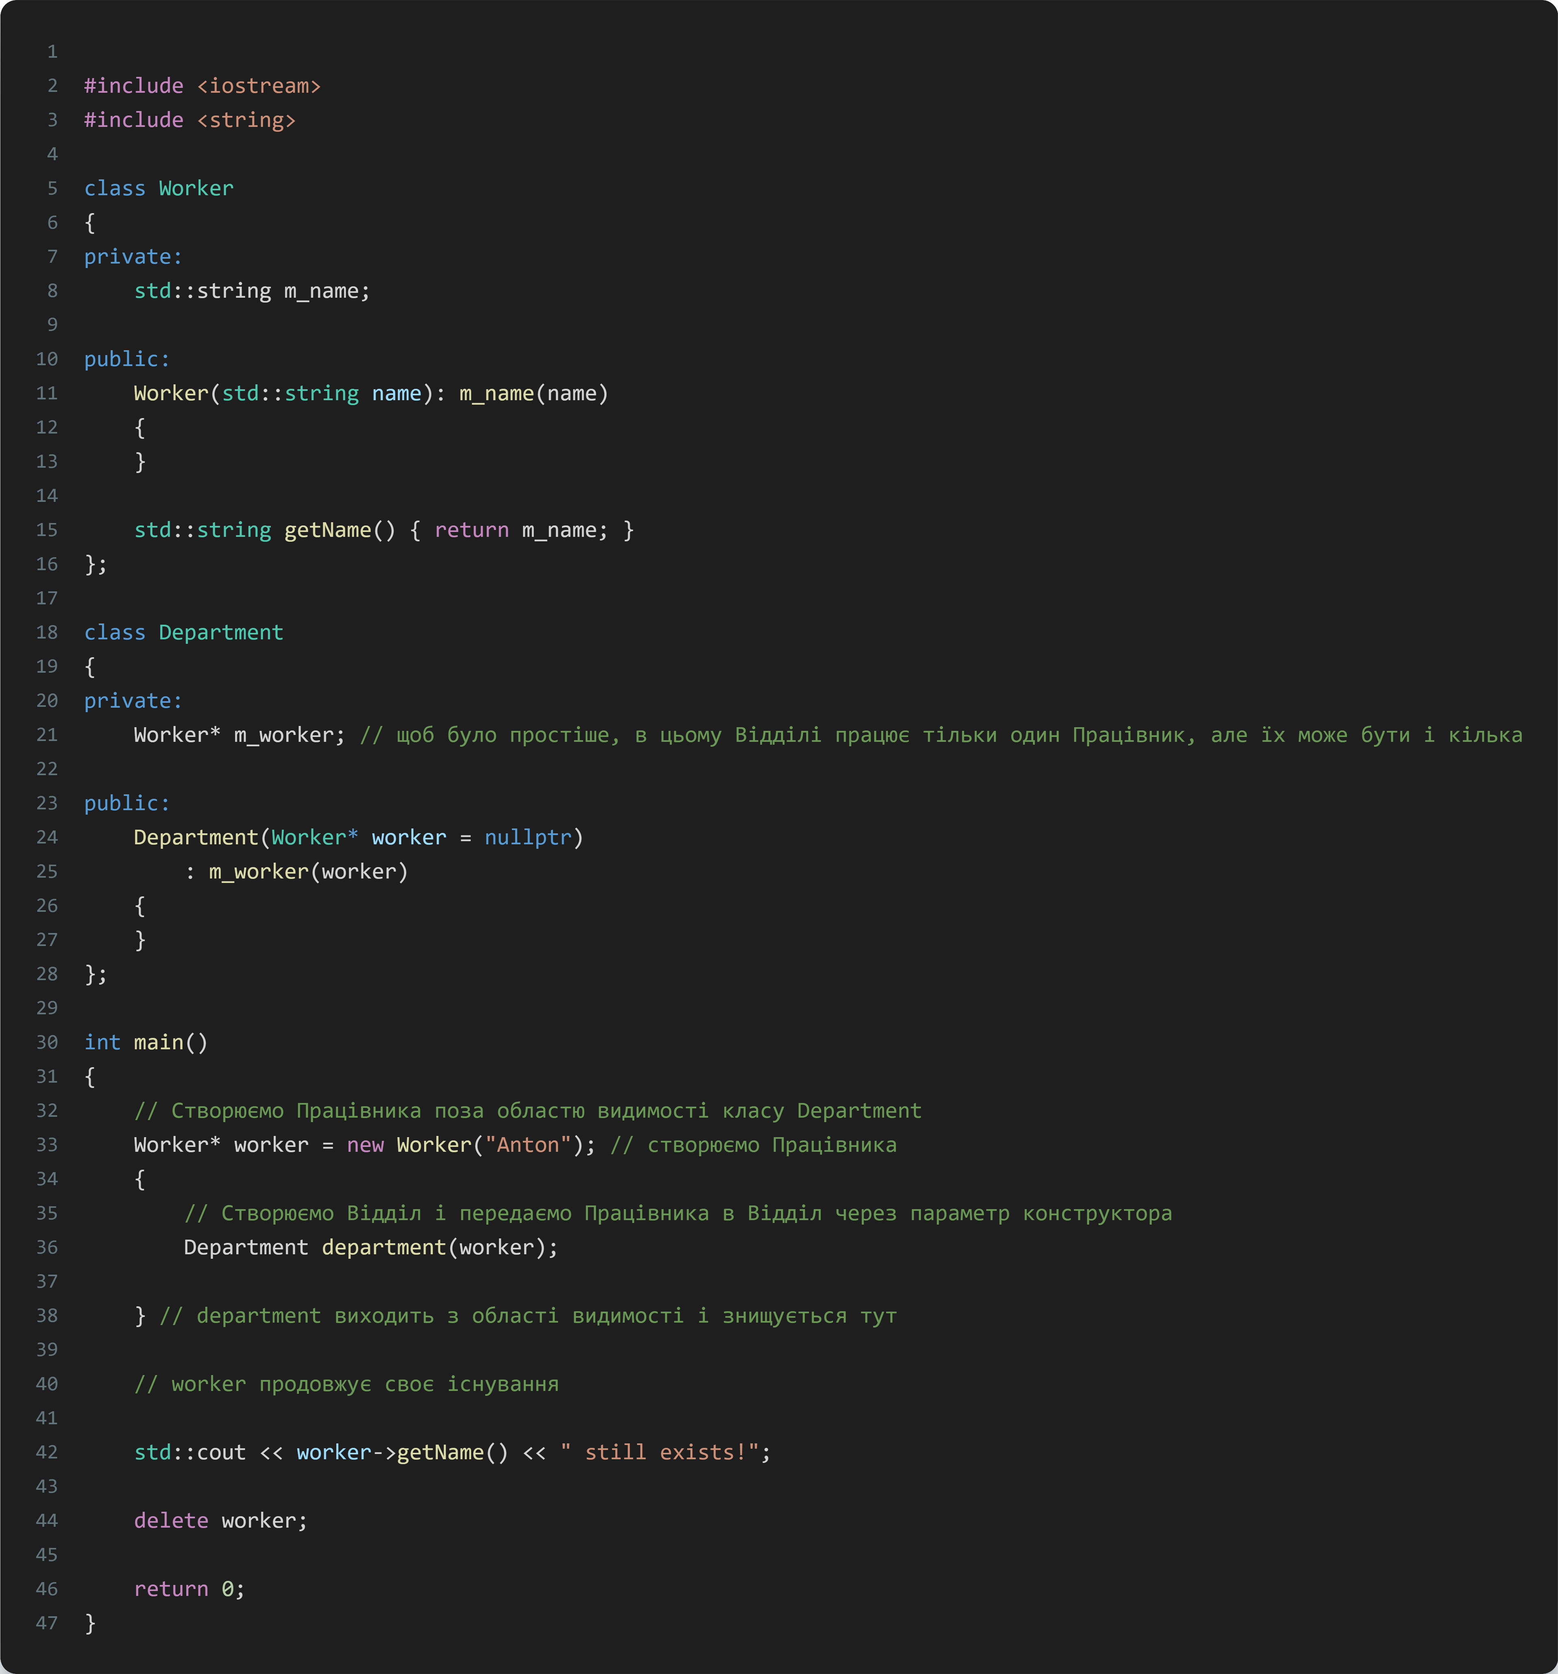
Реалізація агрегації
_

Slide 31
_
Тут Працівник створюється незалежно від Відділу, а потім переходить в параметр конструктора класу Відділ. Коли department знищується, то вказівник m_worker знищується також, але сам Працівник то не видаляється, він продовжує існувати до тих пір, поки не буде знищений в функції main()

Slide 32
Вибирайте правильні відносини
Хоча у вищенаведеному прикладі може здатися трохи нерозумним, що Працівник не знає, в якому Відділі він працює, але це абсолютно нормально в контексті даної програми. Коли ви визначаєте тип відносин для реалізації, впроваджуйте найпростіші і найзрозуміліші відносини, які відповідають вашим потребам, а не ті, які, як вам здається, підійдуть найкраще, але вони складніші і навороченіші.
Наприклад, якщо ви створюєте симулятор ремонту автомобілів, то ви можете захотіти реалізувати автомобіль і двигун через агрегацію, щоб двигун можна було вийняти і окремо в ньому розібратися. Однак, якщо ви пишете гоночний симулятор, ви можете захотіти реалізувати автомобіль і двигун через композицію, оскільки в гонці двигуну існувати окремо від автомобіля ніяк не можна.
Правило: Реалізовуйте найпростіші відносини, які відповідають потребам вашої програми, а не те, що, як вам здається, буде краще.

Slide 33
Композиція і агрегація
В композиції:
Використовуються звичайні поля.
Використовуються вказівники, якщо клас реалізує власне управління пам’яттю (відбувається динамічне виділення/звільнення пам’яті).
Клас відповідає за створення/знищення своїх частин.
В агрегації:
Використовуються вказівники/посилання, які вказують/посилаються на частини поза класу.
Клас не несе відповідальності за створення/знищення своїх частин.

Slide 34
Композиція і агрегація
Варто відзначити, що ідеї композиції і агрегації не є взаємовиключними і можуть вільно використовуватися в одному класі. Цілком можливо реалізувати клас, який відповідає за створення/знищення тільки певних частин. Наприклад, наш клас Department міг би мати і Ім’я, і Працівника. Ім’я було б додано в клас через композицію і створювалося/знищувалося б разом з об’єктами класу Department. А Працівник був би доданий в Department через агрегацію і створювався/знищувався б незалежно/окремо.
Хоча агрегації можуть бути надзвичайно корисними, вони також потенційно небезпечні. Оскільки в агрегації автоматично не здійснюється звільнення пам’яті, яку можуть займати частини, то це повинні контролювати ви самі. Якщо ви забули виконати очистку (звільнити пам’ять), думаючи, що це повинен зробити клас, то відбудеться витік пам’яті, тому слід бути обережним.

Slide 35
Завдання №1
Що б ви використовували (агрегацію чи композицію) для створення наступних об’єктів? Список створюваних об’єктів:
Червона куля.
Роботодавець, який наймає людей.
Факультет в університеті.
Ваш вік.
Мішок з кульками.

Slide 36
_
Композиція: Колір є невід’ємною властивістю кулі.
Агрегація: З самого початку роботодавець не має ніяких працівників і, сподіваємося, не знищить всіх своїх співробітників, коли збанкрутує.
Композиція: Факультети не можуть існувати окремо від університету.
Композиція: Ваш вік є невід’ємною властивістю Вас.
Агрегація: Мішок і кульки всередині є незалежними об’єктами і можуть існувати окремо.

Slide 37
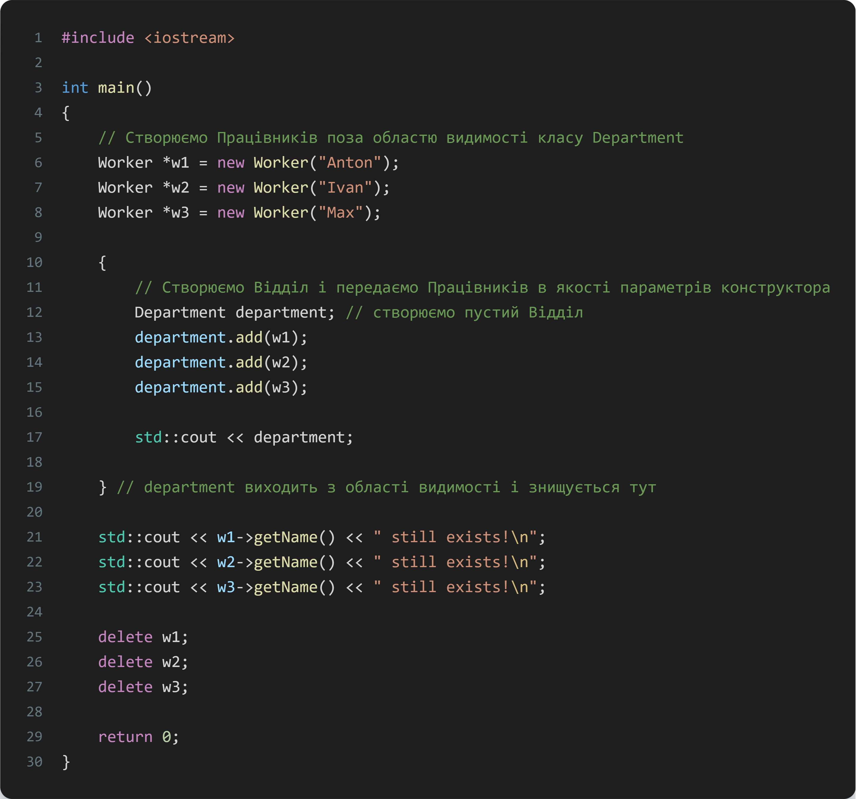
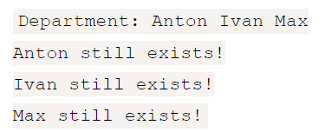
Завдання №2
Оновіть вищенаведений приклад з Працівником/Відділом так, щоб Відділ міг складатися з декількох Працівників. Наступний код:
Підказки:
Використовуйте std::vector для зберігання Працівників.
Використовуйте std::vector::push_back() для додання Працівника.
Використовуйте std::vector::size() для отримання довжини std::vector.

Slide 38
Асоціація
Наступний тип відносин між двома незв’язаними об’єктами — асоціацію. На відміну від композиції об’єктів, в асоціації немає відносин “частин-цілого”.
В асоціації два незв’язаних об’єкти повинні відповідати наступним відносинам:
Перший об’єкт (мембер) не зв’язаний з другим об’єктом (класом).
Перший об’єкт (мембер) одночасно може належати відразу декільком об’єктам (класам).
Перший об’єкт (мембер) існує, НЕ керований другим об’єктом (класом).
Перший об’єкт (мембер) може знати або не знати про існування другого об’єкта (класу).
На відміну від композиції або агрегації, де частина є частиною цілого, в асоціації об’єкти між собою ніяк не пов’язані. Подібно агрегації, перший об’єкт одночасно може належати відразу декільком об’єктам і не керується ними. Однак, на відміну від агрегації, де відносини односпрямовані, в асоціації відносини можуть бути як односпрямованими, так і двонаправленими (коли обидва об’єкти знають про існування один одного).

Slide 39
Асоціація
Відносини між лікарями і пацієнтами — це відмінний приклад асоціації. Лікар пов’язаний з пацієнтом, але ці відносини не можна назвати відносинами “частин-цілого”. Лікар може приймати десятки пацієнтів за день, а пацієнт може звертатися до декількох лікарів.
Ми можемо сказати, що типом відносин в асоціації є «використовує». Лікар «використовує» пацієнта для отримання доходу. Пацієнт «використовує» лікаря, щоб вилікувати хворобу або поліпшити своє самопочуття.

Slide 40
Реалізація асоціацій
Асоціації реалізуються по-різному. Однак найчастіше вони реалізуються через вказівники, де класи вказують на об’єкти один одного.
У наступному прикладі ми реалізуємо двонаправлені відносини між Лікарем і Пацієнтом, тому що Лікар повинен знати своїх Пацієнтів в обличчя, а Пацієнти можуть звертатися до різних Лікарів:

Slide 41
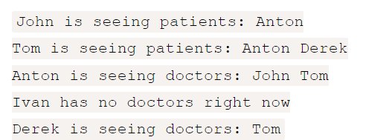
Реалізація асоціацій
_

Slide 42
Реалізація асоціацій
Якщо говорити в загальному, то краще уникати двонаправлених асоціацій, якщо для вирішення завдання підходить і односпрямований зв’язок, так як двонаправлений зв’язок реалізувати складніше (з урахуванням виникнення можливих помилок) і він ускладнює логіку програми.

Slide 43
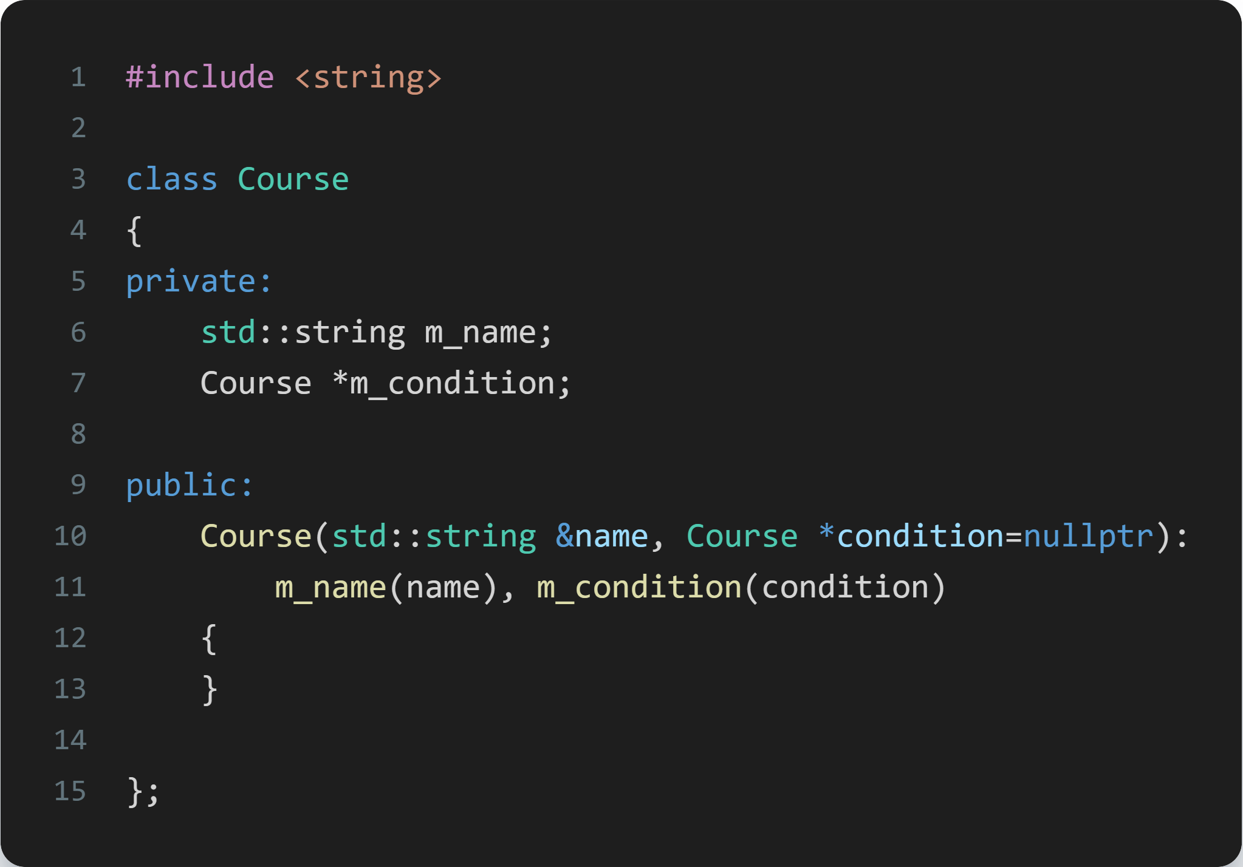
Рефлексивна асоціація
Іноді об’єкти можуть мати відносини з іншими об’єктами того ж типу. Це називається рефлексивною асоціацією. Хорошим прикладом рефлексивної асоціації є відношення між університетським курсом і його мінімальними вимогами для студентів.
Розглянемо спрощений випадок, коли Курс може мати тільки одну Вимогу:

Slide 44
Рефлексивна асоціація
Це може призвести до “ланцюжка” асоціацій (курс має необхідну умову, виконання якої включає ще одну умову і т.д.).

Slide 45
Асоціації можуть бути непрямими
У прикладах, наведених вище, ми використовували вказівники для зв’язування об’єктів. Однак в асоціації це не є обов’язковою умовою. Можна використовувати будь-які дані, які дозволяють зв’язати два об’єкти. У наступному прикладі ми покажемо, як клас Водій може мати односпрямований зв’язок з класом Автомобіль без поля у вигляді вказівника на об’єкт класу Автомобіль:

Slide 46
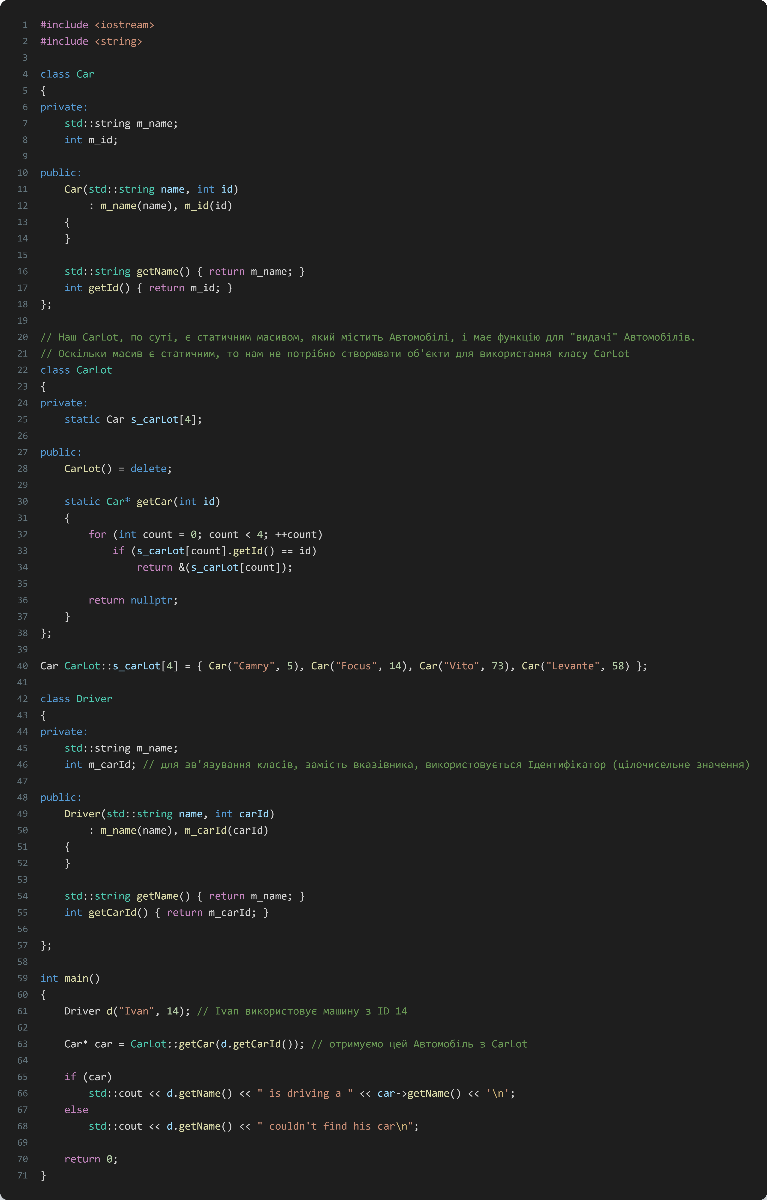
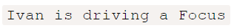
_
_

Slide 47
Асоціації можуть бути непрямими
У прикладі, наведеному вище, у нас є CarLot (Гараж) в якому знаходяться наші автомобілі. Водій, якому потрібен Автомобіль, не має вказівника на цей Автомобіль — замість цього у нього є Ідентифікатор Автомобіля, який він може використати для отримання Автомобіля з Гаражу, коли йому це потрібно.
Саме в цьому прикладі реалізація виглядає дещо нерозумною, так як отримання Автомобіля з Гаражу вимагає додаткового виконання процесів (було б швидше, якби існував вказівник, який з’єднує безпосередньо два класи). Проте є і переваги прив’язки об’єктів до ідентифікатора замість використання вказівника. Наприклад, ви можете посилатися на об’єкти, які зараз не знаходяться в пам’яті (можливо, вони знаходяться в файлі або в базі даних і можуть бути завантажені на вимогу).

Slide 48
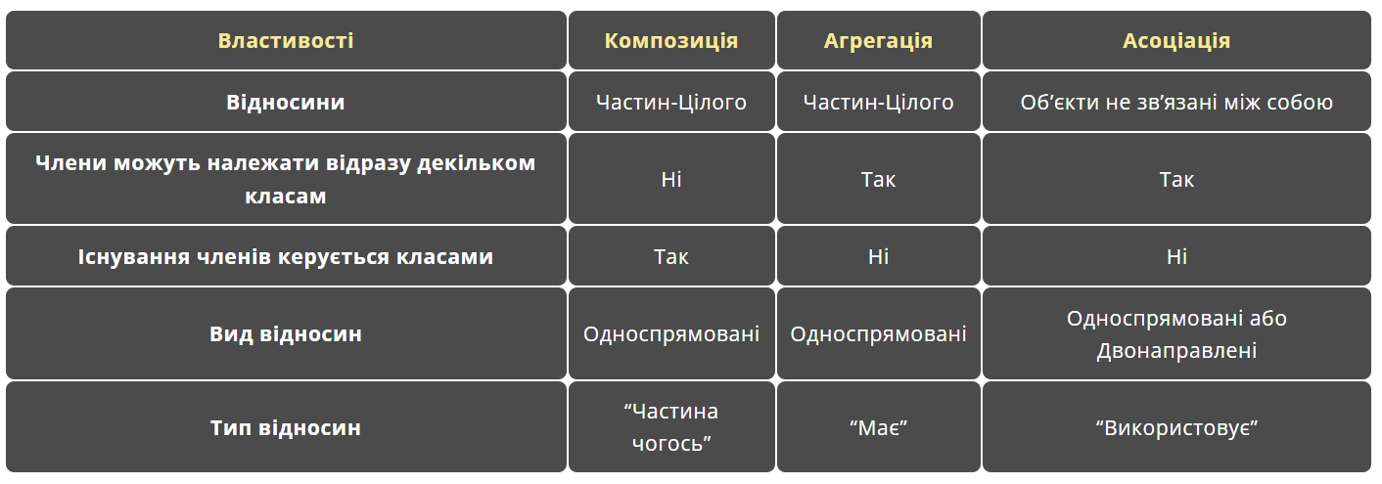
Композиція vs. Агрегація vs. Асоціація
_

Slide 49
Залежність
Ми вже встигли розглянути 3 типи відносин в мові C++: композицію, агрегацію та асоціацію. Найпростіший тип відносин — залежність, ми приберегли наостанок.
У повсякденному житті ми використовуємо термін «залежність», щоб вказати, що один об’єкт залежить від іншого об’єкта для виконання певного завдання. Наприклад, якщо ви зламаєте ногу, то залежатимете від милиць, щоб мати можливість пересуватися (але не навпаки). Квіткові рослини залежать від бджіл, які запилюють їх, щоб ті мали можливість розмножуватися (але не навпаки).
Залежність виникає, коли один об’єкт звертається до функціоналу іншого об’єкта для виконання певного завдання. Ці відносини є слабкішими за відносини в асоціації, але все ж будь-яка зміна об’єкту, який надає свій функціонал залежному об’єкту, може стати причиною збою роботи залежного об’єкта. Залежність завжди є односпрямованою.
Хорошим прикладом залежності, яку ви вже бачили багато разів, є відносини класів і std::cout (типу std::ostream). Класи використовують std::cout для виведення будь-чого в консоль, але не навпаки. Наприклад:

Slide 50
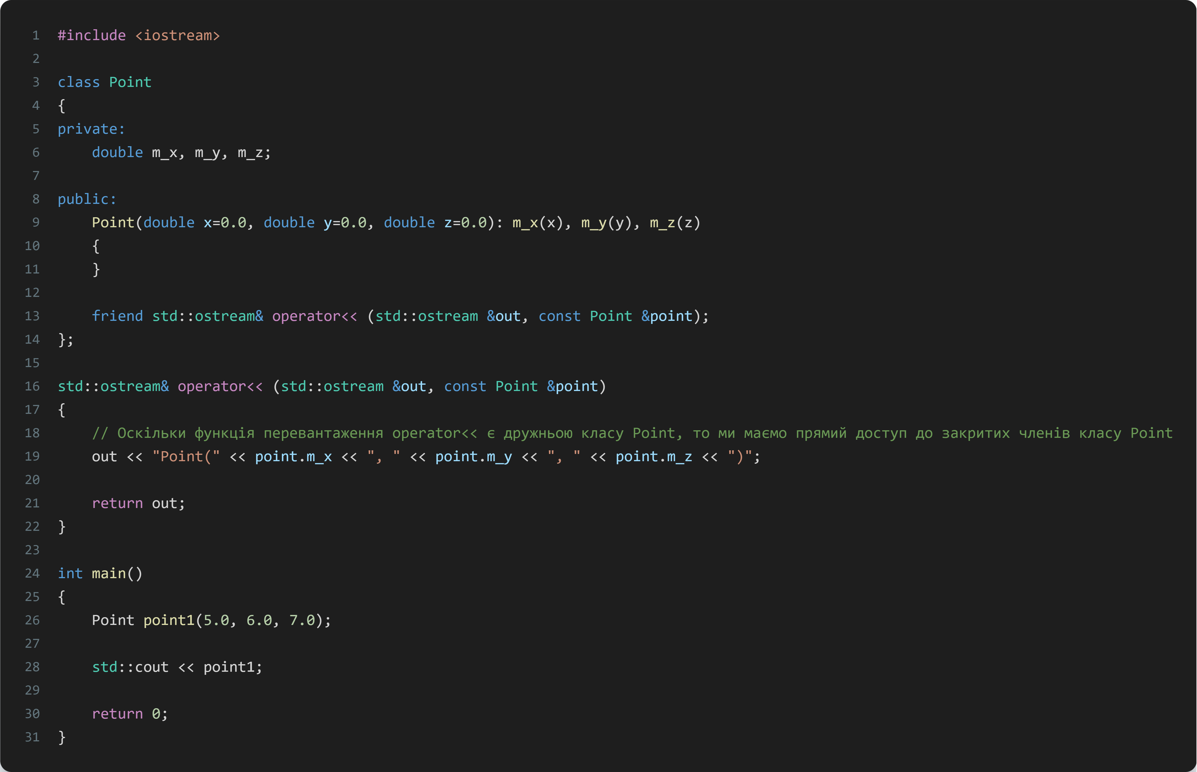
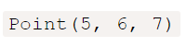
Залежність
_

Slide 51
Залежність
Тут клас Point не має прямого відношення до std::cout, але має залежність від std::cout, тому що функція перевантаження оператора << використовує std::cout для виводу об’єктів класу Point на екран.

Slide 52
Залежність vs. Асоціація
Дуже часто виникає плутанина: “А чим залежність відрізняється від асоціації?”.
У мові C++ асоціація — це відносини між двома класами на рівні класів. Тобто, перший клас зберігає прямий або опосередкований зв’язок з другим класом через поле. Наприклад, в класі Лікар є масив вказівників на об’єкти класу Пацієнт у вигляді поля. Ви завжди можете запитати у Лікаря, хто його Пацієнти. Клас Водій містить Ідентифікатор Автомобіля у вигляді цілочисельної поля. Водій завжди знає до чого прив’язаний Автомобіль, і як отримати до нього доступ.

Slide 53
Залежність vs. Асоціація
Залежності зазвичай не представлені на рівні класів, тобто залежний об’єкт не пов’язаний з другим об’єктом через поле. Залежний об’єкт зазвичай створюється при необхідності (наприклад, відкриття файлу для запису даних) або передається в функцію в якості параметру (наприклад, як std::ostream, який бере участь в перевантаженні оператора <<, у вищенаведеній програмі).

Slide 54
Контейнерні класи
У реальному житті ми постійно використовуємо контейнери. Гречка з курячою грудкою в контейнері для їжі, сторінки в книзі з обкладинкою і палітуркою, речі в тумбочці/рюкзаку тощо. Без цих контейнерів було б вкрай незручно працювати з об’єктами, що знаходяться всередині. Уявіть, що ви намагаєтеся читати книгу без палітурки і обкладинки, або намагаєтеся їсти гречку з грудкою, не використовуючи контейнер для їжі, тарілку чи миску. Цінність контейнерів полягає в тому, що вони допомагають належним чином організувати і зберігати об’єкти.

Slide 55
Контейнерні класи
Контейнерний клас (або “клас-контейнер”) в мові C++ — це клас, призначений для зберігання і організації декількох об’єктів певного типу даних (користувацьких чи фундаментальних). Існує багато різних контейнерних класів, кожен з яких має свої переваги, недоліки або обмеження у використанні. Безумовно, найбільш використовуваним контейнером в програмуванні є масив, який ми вже використовували у багатьох прикладах. Хоча в мові C++ є звичайні стандартні масиви, більшість програмістів використовують контейнерні класи-масиви: std::array або std::vector через переваги, які вони надають. На відміну від стандартних масивів, контейнерні класи-масиви мають можливість динамічної зміни свого розміру, коли елементи додаються або видаляються. Це не тільки робить їх більш зручними, ніж звичайні масиви, а й безпечнішими для використання.

Slide 56
Контейнерні класи
Зазвичай, функціонал класів-контейнерів мови C++ наступний:
Створення пустого контейнера (через конструктор).
Додання нового об’єкта в контейнер.
Видалення об’єкта з контейнеру.
Перегляд кількості об’єктів, які знаходяться на даний момент в контейнері.
Очистка контейнера від всіх об’єктів.
Доступ до збережених об’єктів.
Сортування об’єктів/елементів (не завжди).
Іноді функціонал контейнерних класів може бути не настільки великим, як це зазначено вище. Наприклад, контейнерні класи-масиви часто не мають функціоналу додавання/видалення об’єктів, тому що вони і так повільні, і розробник просто не хоче збільшувати навантаження.

Slide 57
Контейнерні класи
Типом відносин в класах-контейнерах є «мембер чогось». Наприклад, елементи масиву «є мембером» масиву (належать йому). Зверніть увагу, ми тут використовуємо термін «мембер чогось» не в сенсі мембер класу C++.

Slide 58
Типи контейнерних класів
Контейнерні класи зазвичай бувають двох типів:
Контейнери значення — це композиції, які зберігають копії об’єктів (і відповідальні за створення/знищення цих копій).
Контейнери посилання — це агрегації, які зберігають вказівники або посилання на інші об’єкти (і не відповідальні за створення/знищення цих об’єктів).
На відміну від реального життя, коли контейнери можуть зберігати будь-які типи об’єктів, які в них поміщають, в мові C++ контейнери зазвичай містять тільки один тип даних. Наприклад, якщо у вас цілочисельний масив, то він може містити тільки цілочисельні значення. На відміну від деяких інших мов програмування, C++ не дозволяє змішувати різні типи даних всередині одного контейнера. Якщо вам потрібні контейнери для зберігання значень типів int і double, то вам доведеться написати два окремих контейнери (або використовувати шаблони, про які ми поговоримо на відповідному уроці). Незважаючи на обмеження їх використання, контейнери надзвичайно корисні, так як роблять програмування простішим, безпечнішим і швидшим.

Slide 59
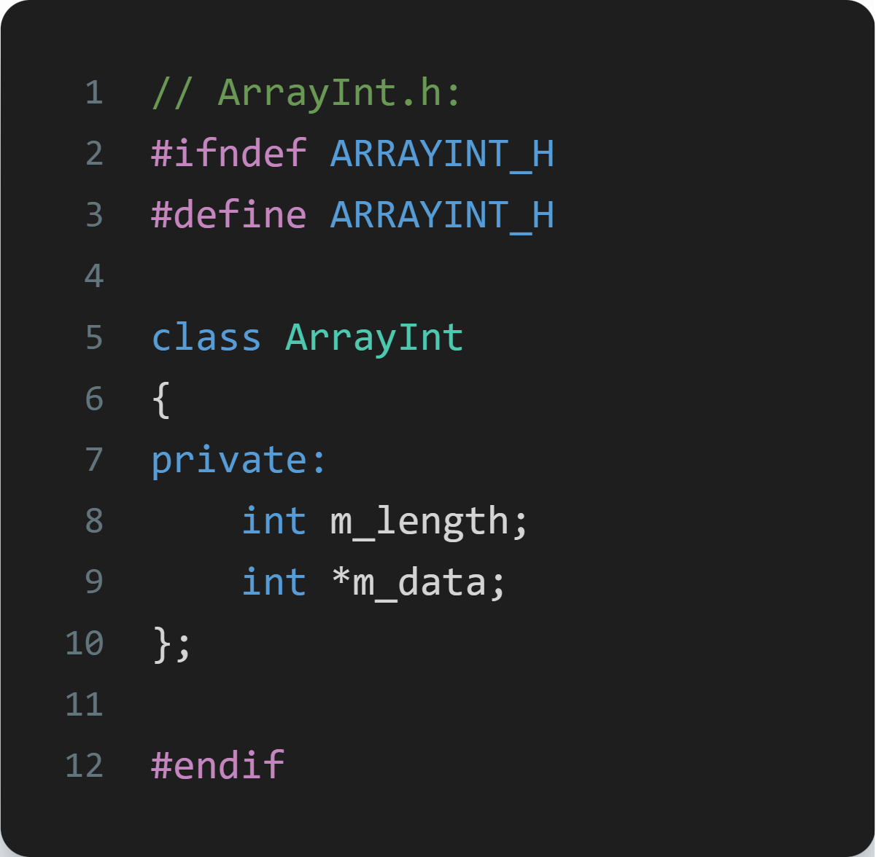
Контейнерний клас-масив
Наш ArrayInt повинен відслідковувати два значення: дані і свою довжину. Оскільки ми хочемо, щоб наш масив міг змінювати свою довжину, то нам потрібно використовувати динамічне виділення пам’яті, що означає, що ми будемо використовувати вказівник для зберігання даних:

Slide 60
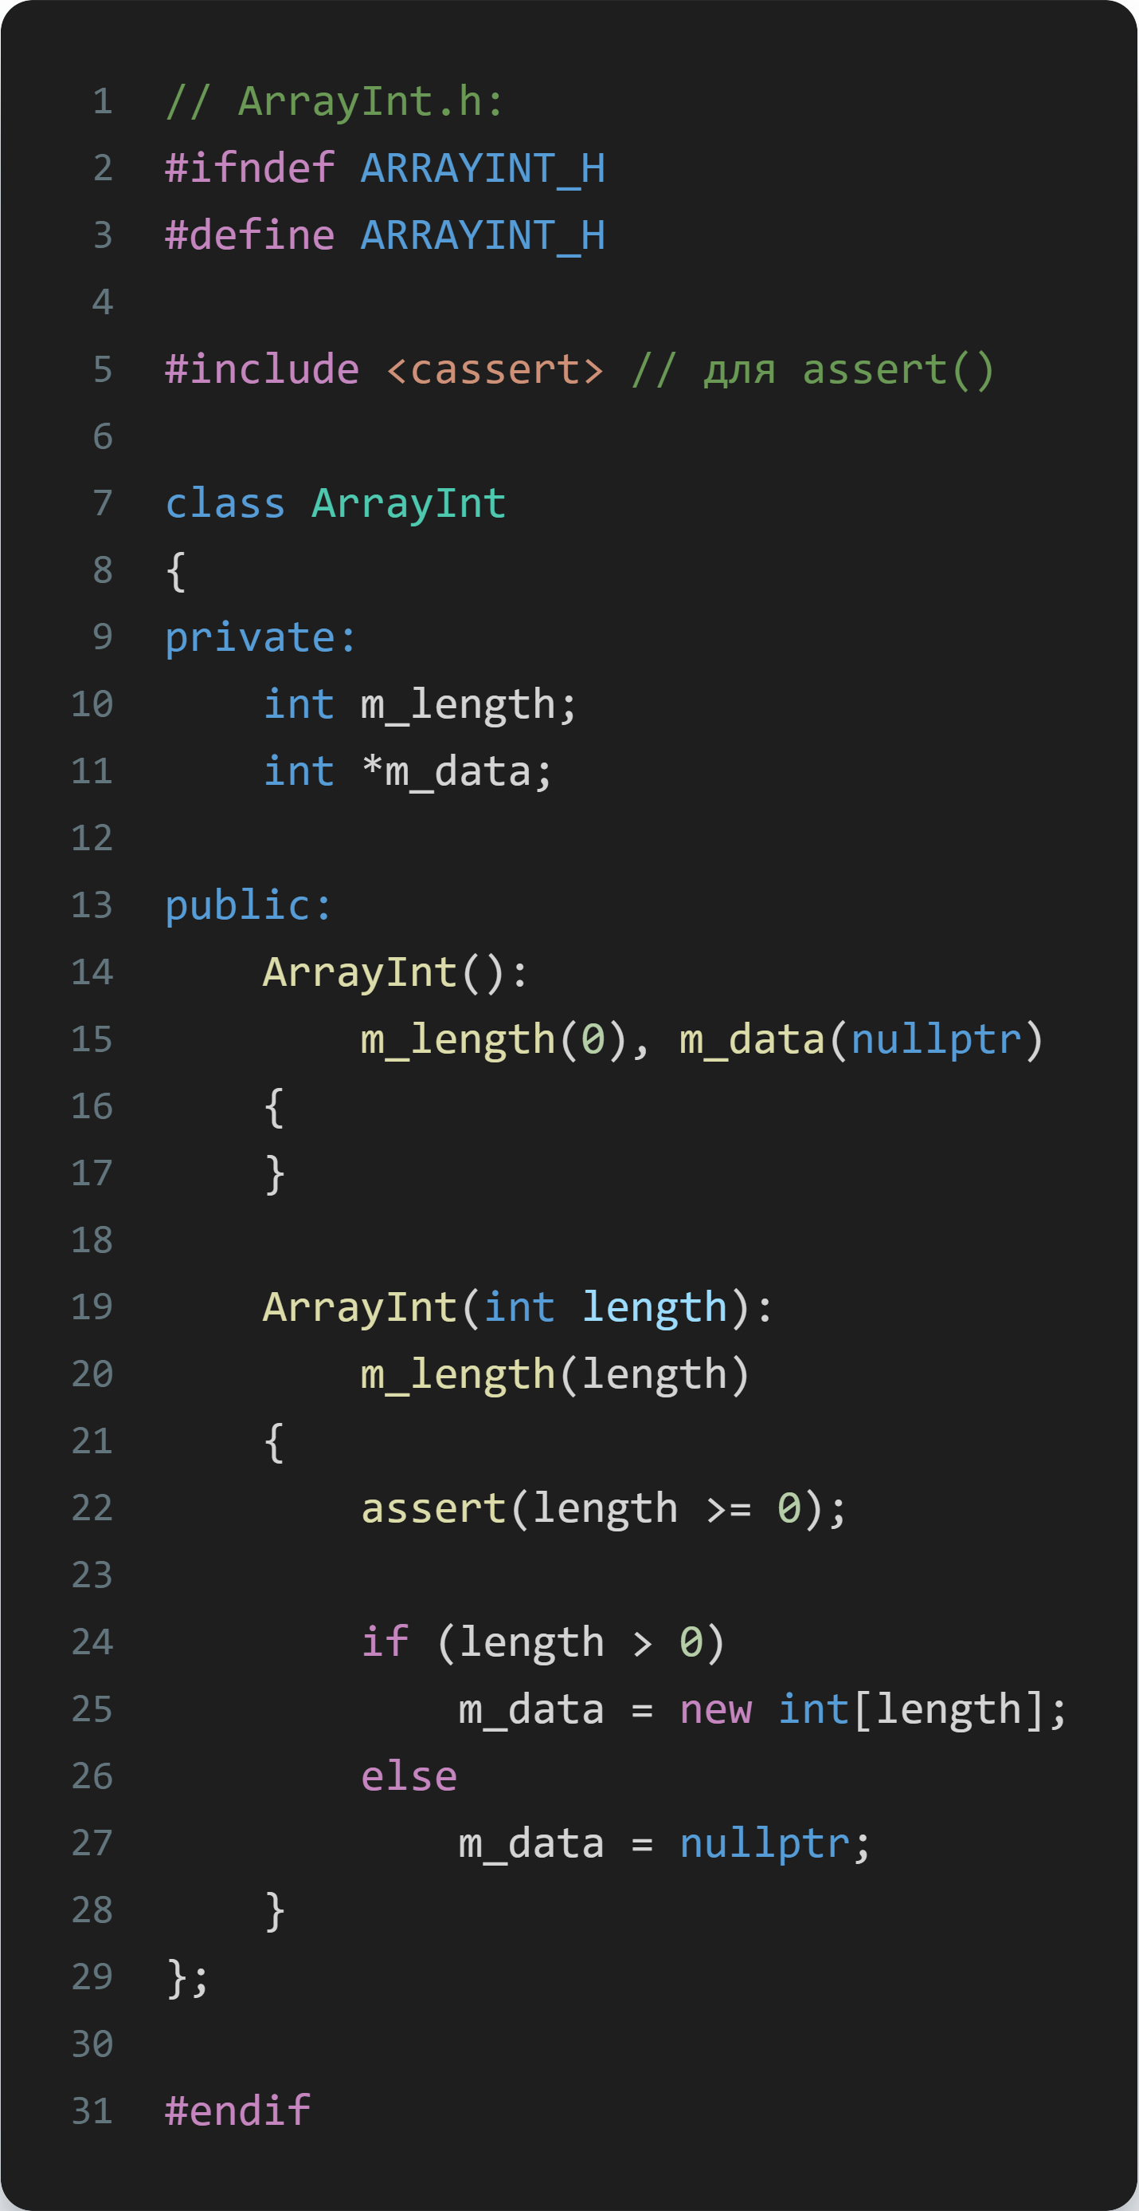
Контейнерний клас-масив
Тепер нам потрібно додати конструктори, щоб мати можливість створювати об’єкти класу ArrayInt. Ми додамо два конструктори: перший створюватиме порожній масив, другий — масив заданого розміру:

Slide 61
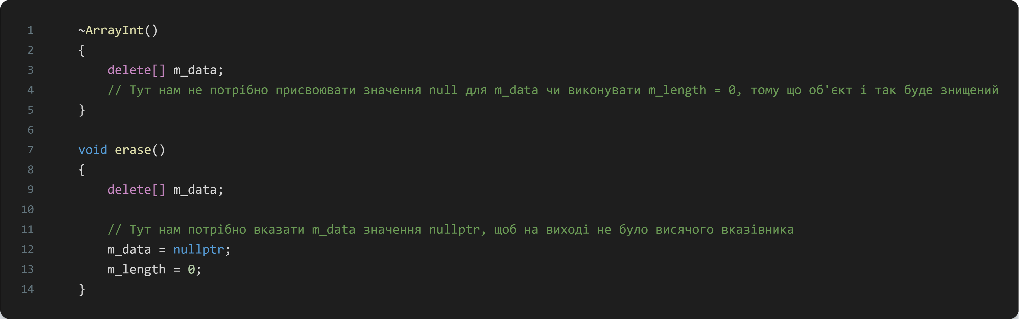
Контейнерний клас-масив
Нам також потрібні функції, які виконуватимуть очистку ArrayInt. По-перше, додамо деструктор, який просто звільнятиме будь-яку динамічно виділену пам’ять. По-друге, напишемо функцію erase(), яка виконуватиме очистку масиву і скидатиме його довжину на 0:

Slide 62
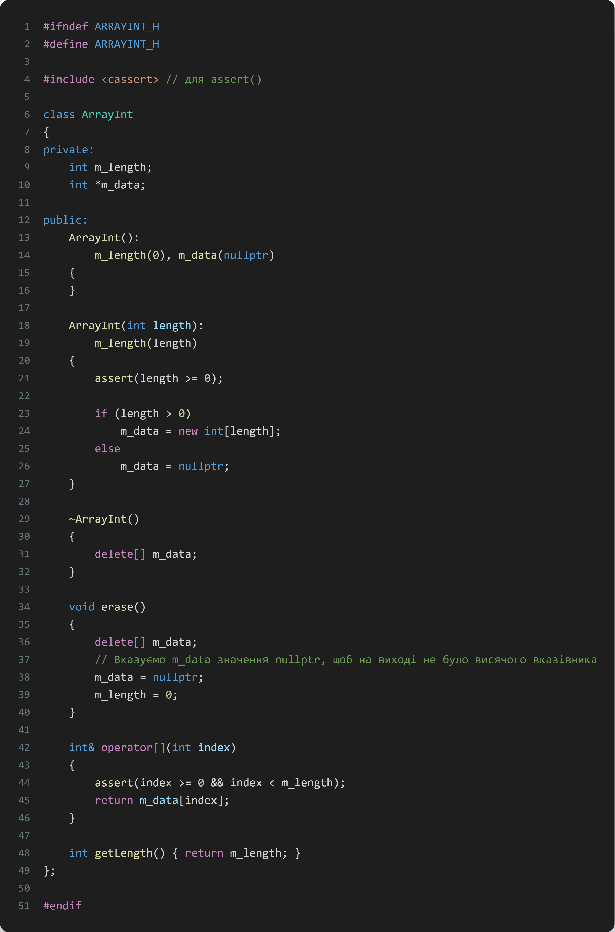
Контейнерний клас-масив
Тепер перевантажимо оператор індексації [], щоб мати доступ до елементів масиву. Ми також повинні виконати перевірку коректності переданого індексу, що найкраще зробити за допомогою стейтменту assert. Також додамо функцію доступу для повернення довжини масиву:

Slide 63
Контейнерний клас-масив
Тепер у нас вже є клас ArrayInt, який ми можемо використовувати. Ми можемо виділити масив певного розміру і використовувати оператор [] для вилучення або зміни значень елементів.
Тим не менш, є ще кілька речей, які ми не можемо виконати з нашим ArrayInt. Це автоматична зміна розміру масиву, додавання/видалення елементів і сортування елементів.
По-перше, давайте реалізуємо можливість масиву змінювати свій розмір. Ми напишемо дві різні функції для цього. Перша функція — reallocate(), при зміні розміру масиву знищуватиме всі існуючі елементи (це швидко). Друга функція — resize(), при зміні розміру масиву зберігатиме всі існуючі елементи (це повільно).

Slide 64
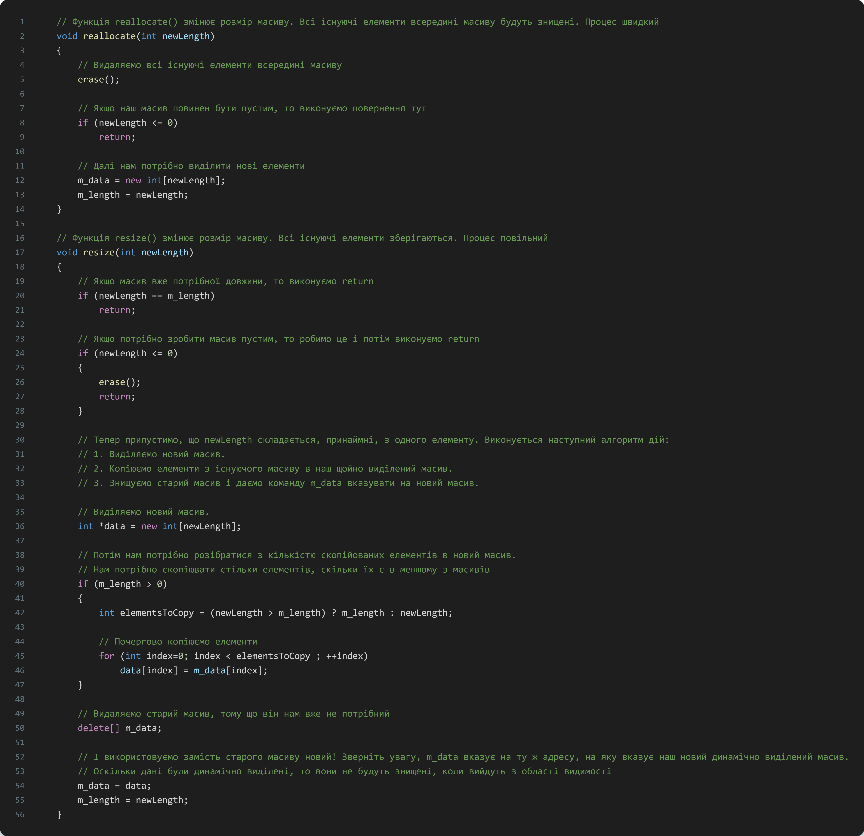
_
_
Фух! Було непросто!

Slide 65
_
Функціонал більшості контейнерних класів-масивів на цьому закінчується. Однак, якщо ви хочете побачити, як реалізувати можливість додавання/видалення елементів, то ми зараз це розглянемо. Наступні два алгоритми дуже схожі на функцію resize():

Slide 66
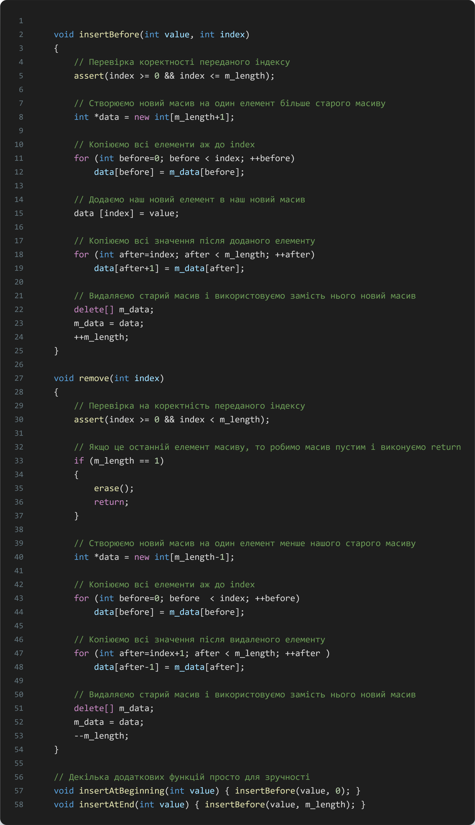
_
_

Slide 67
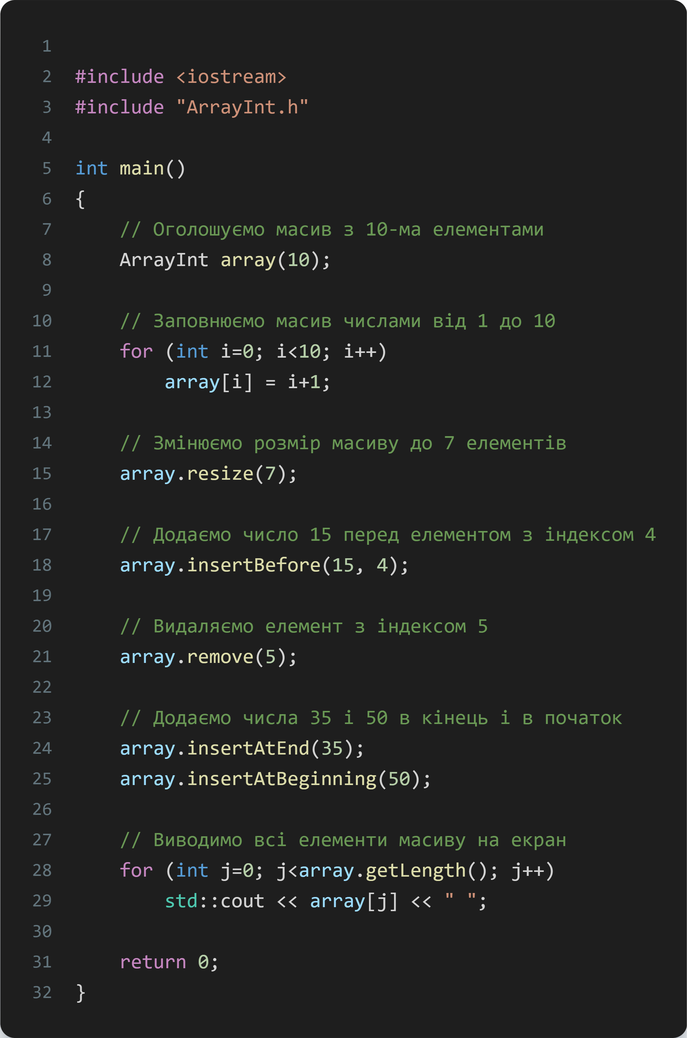
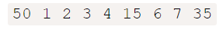
_
_

Slide 68
_
Хоча написання контейнерних класів може бути дещо складним, але хороша новина полягає в тому, що вам їх потрібно написати тільки один раз. Як тільки контейнерний клас працює, ви можете його повторно використовувати де-завгодно без будь-яких додаткових дій/зусиль з боку програмування.
Також варто відзначити, що, хоча наш контейнерний клас ArrayInt містить фундаментальний тип даних (int), ми також могли б легко використовувати і користувацький тип даних.
Якщо клас зі Стандартної бібліотеки C++ повністю відповідає вашим потребам, то використовуйте його замість написання свого контейнерного класу. Наприклад, замість ArrayInt краще використовувати std::vector<int>, так як реалізація std::vector<int> протестована/перевірена вже багатьма роками, ефективна і відмінно працює з іншими класами зі Стандартної бібліотеки C++. Але так як не завжди може бути можливим використовувати класи зі Стандартної бібліотеки C++, то ви вже знаєте, як створювати свої власні контейнерні класи.

Slide 69

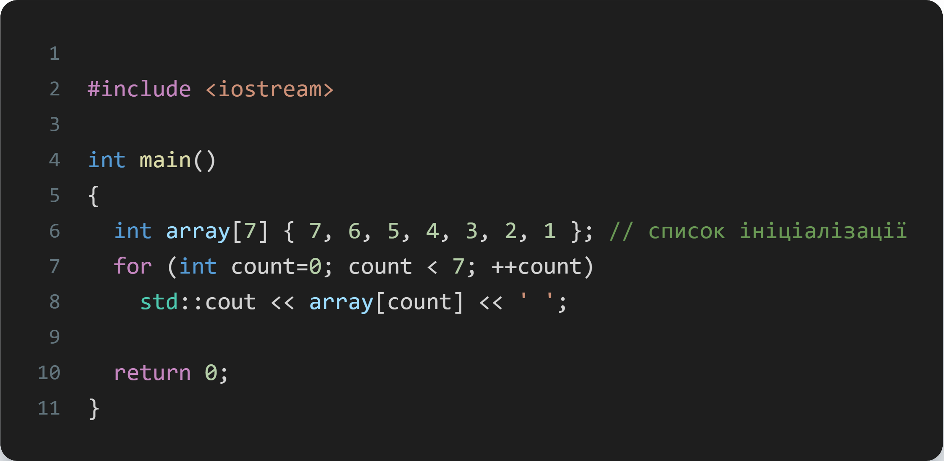
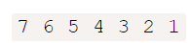
Список ініціалізації std::initializer_list
Розглянемо фіксований масив цілих чисел в мові С++:
Для ініціалізації цього масиву ми можемо використати список ініціалізації:
Це також працює і з динамічно виділеними масивами:

Slide 70
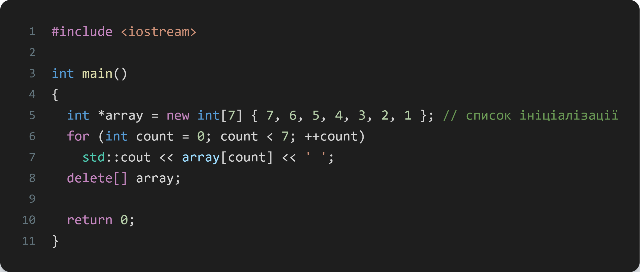
Список ініціалізації std::initializer_list
Ми розглядали контейнерні класи на прикладі класу-масиву цілих чисел ArrayInt:

Slide 71
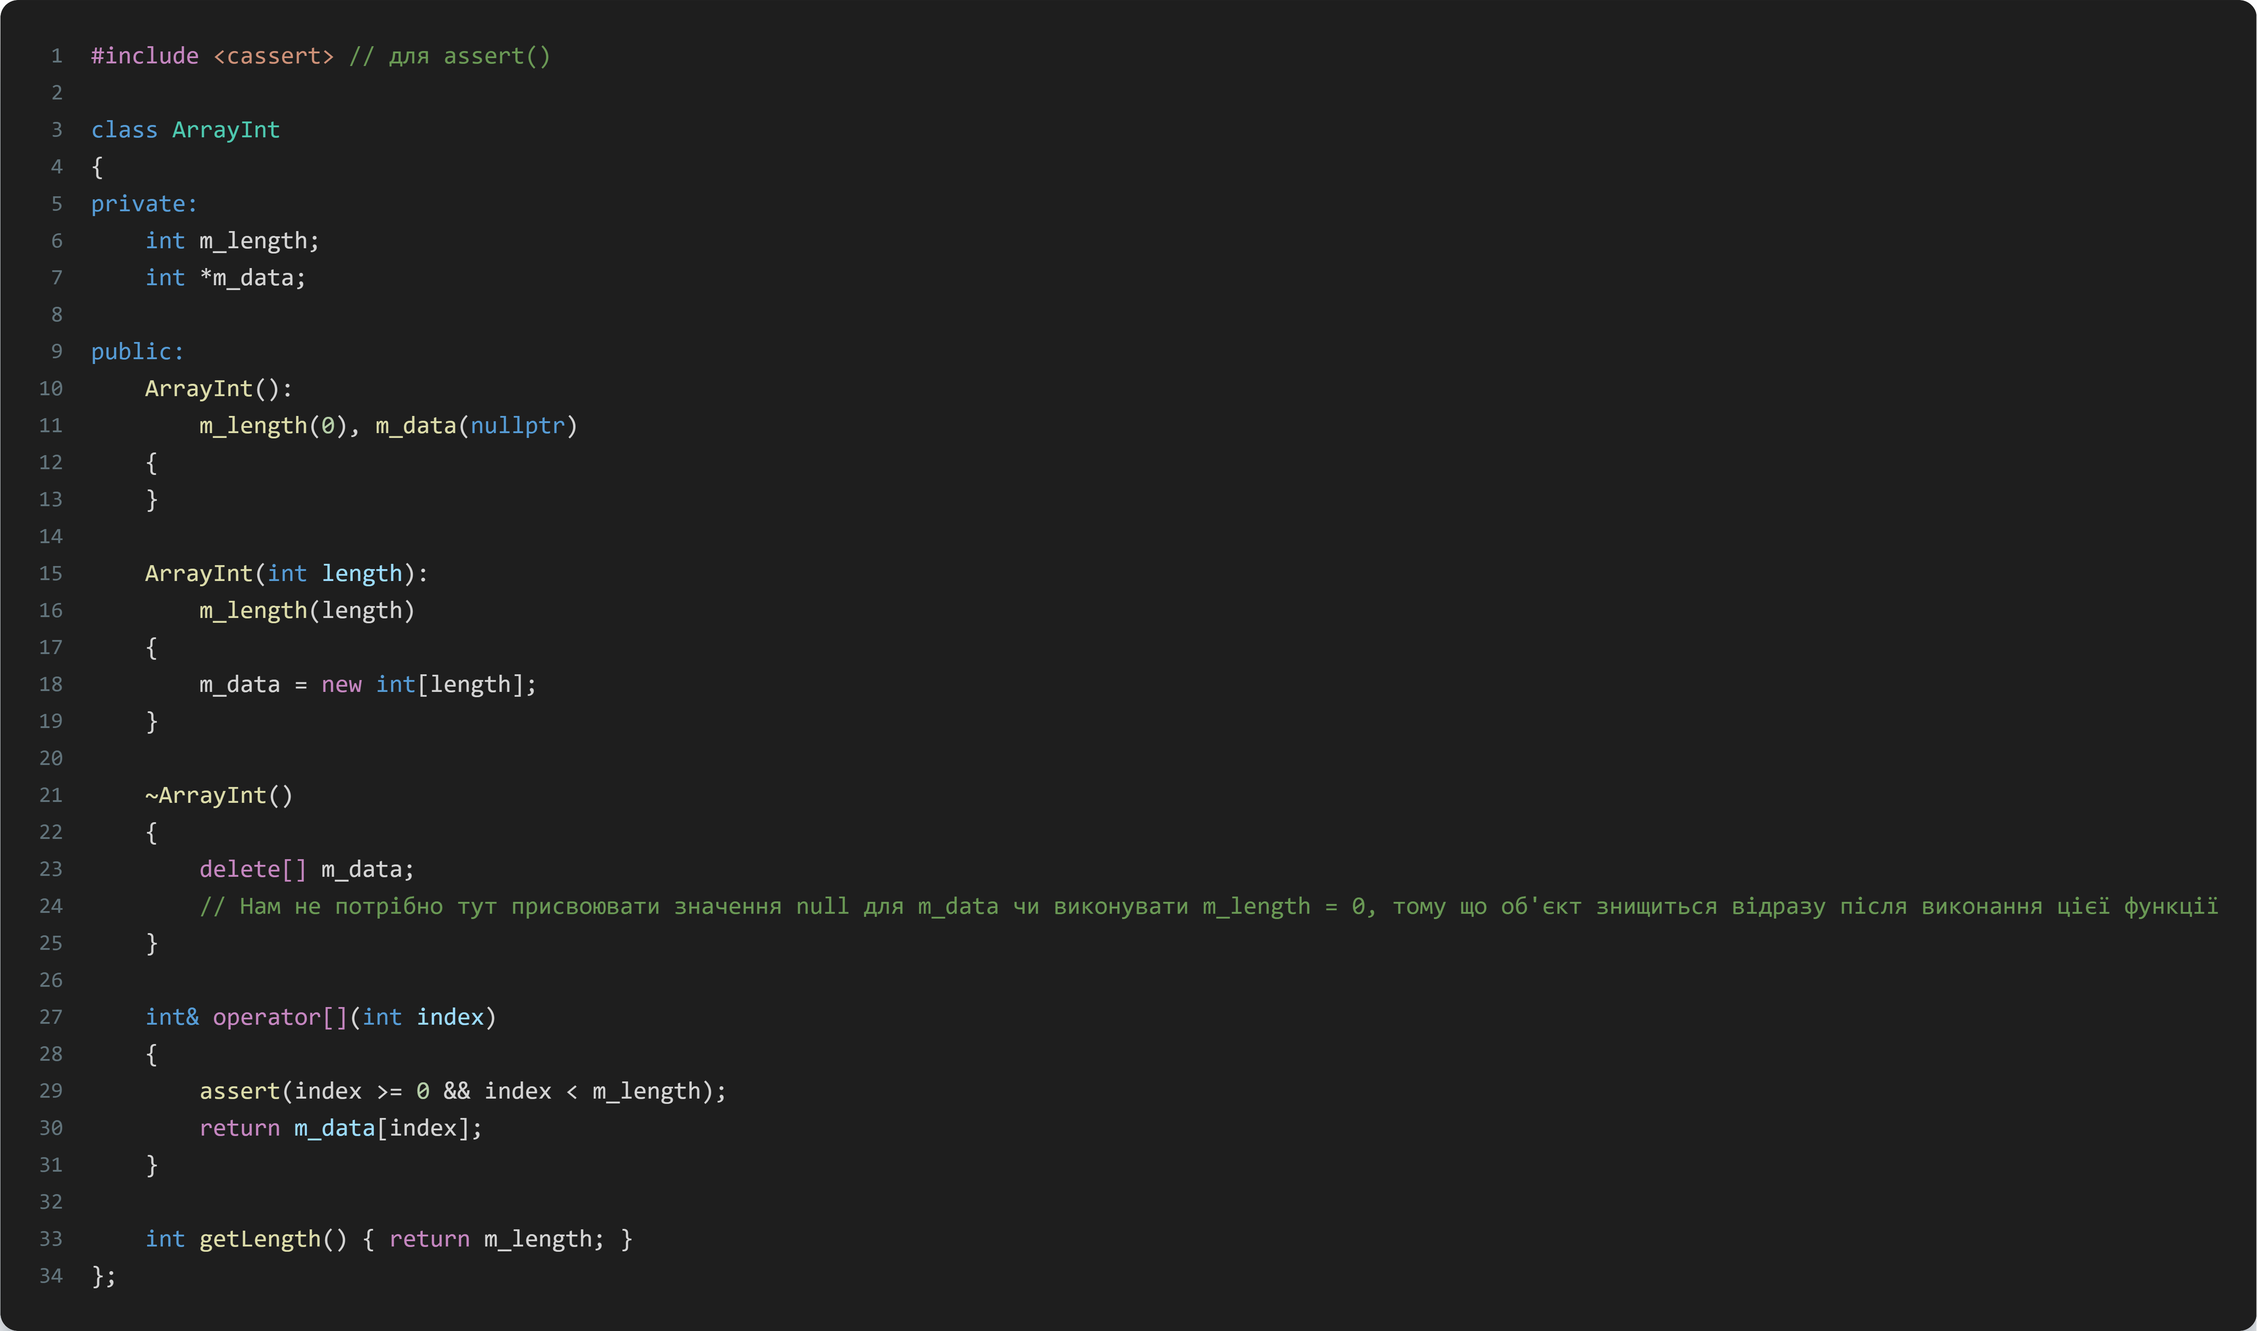
_
_

Slide 72
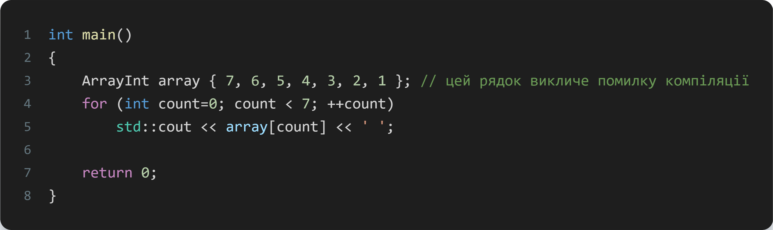
_
Що відбудеться, якщо ми спробуємо використати список ініціалізації з цим контейнерним класом?
Цей код не скомпілюється, тому що клас ArrayInt не має конструктора, який би знав, що робити зі списком ініціалізації, тому кожен елемент потрібно ініціалізувати в індивідуальному порядку:

Slide 73
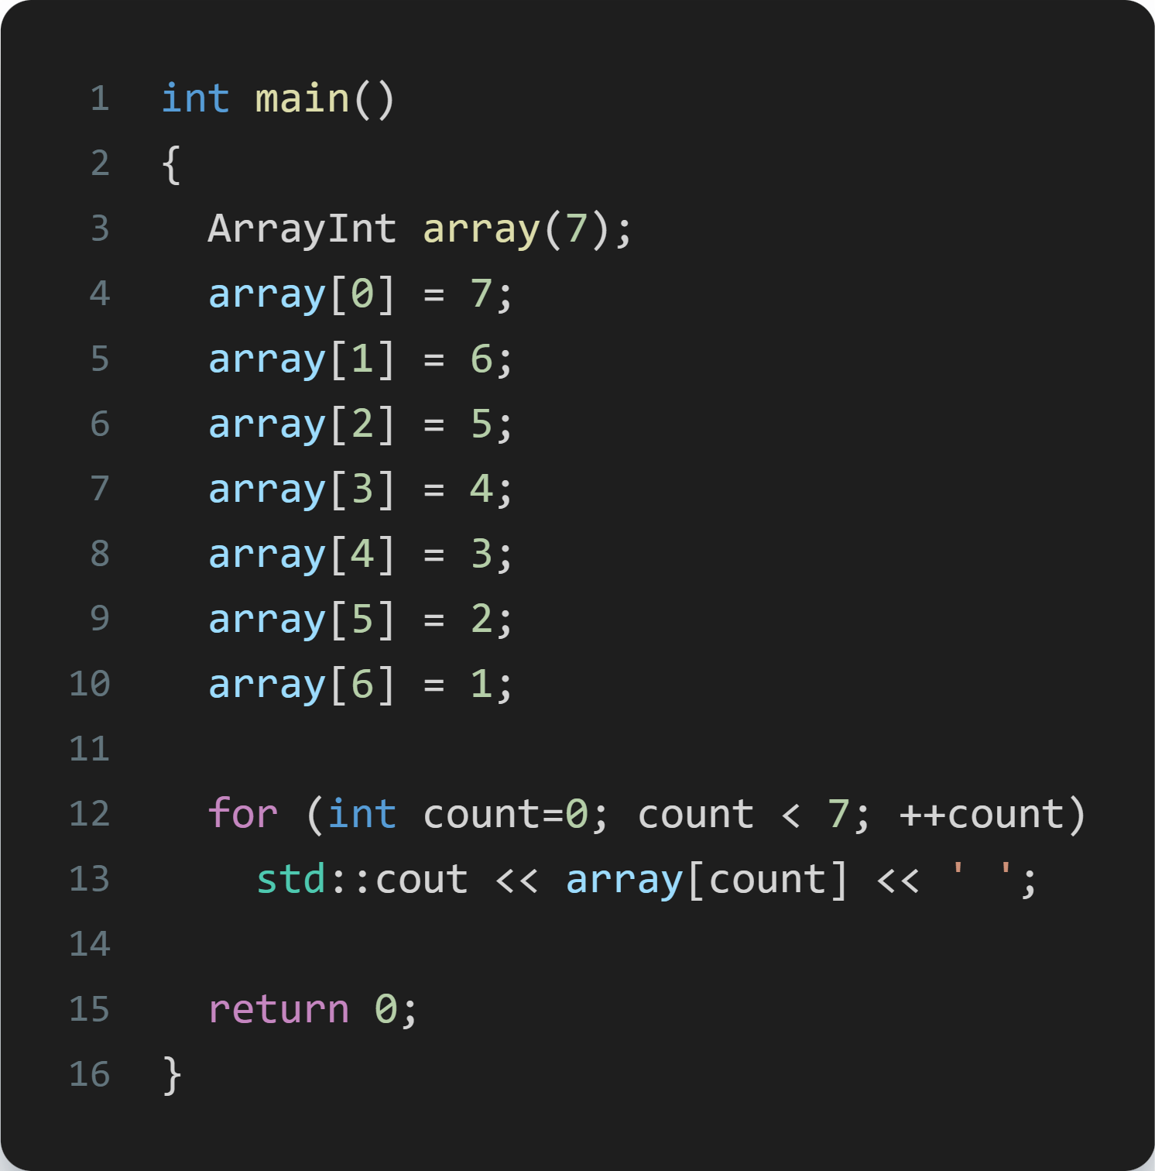
_
_

Slide 74
_
Якось не дуже, правда?
До C++11 списки ініціалізації могли використовуватися тільки зі статичними або динамічно виділеними масивами. Однак в C++11 з’явилося рішення цієї проблеми.

Slide 75
Ініціалізація класів через std::initializer_list
Коли компілятор C++11 бачить список ініціалізації, то він автоматично конвертує його в об’єкт типу std::initializer_list. Тому, якщо ми створимо конструктор, який приймає в якості параметру std::initializer_list, ми зможемо створювати об’єкти, використовуючи список ініціалізації в якості вхідних даних.
std::initializer_list знаходиться в заголовку initializer_list.
Є кілька речей, які потрібно знати про std::initializer_list. Так само, як і з std::array і std::vector, ви повинні вказати в кутових дужках std::initializer_list який тип даних буде використовуватися. З цієї причини ви ніколи не побачите порожній std::initializer_list. Замість цього ви побачите щось на зразок std::initializer_list<int> або std::initializer_list<std::string>.
По-друге, std::initializer_list має функцію size(), яка повертає кількість елементів списку. Це корисно, коли нам потрібно знати довжину отримуваного списку.

Slide 76
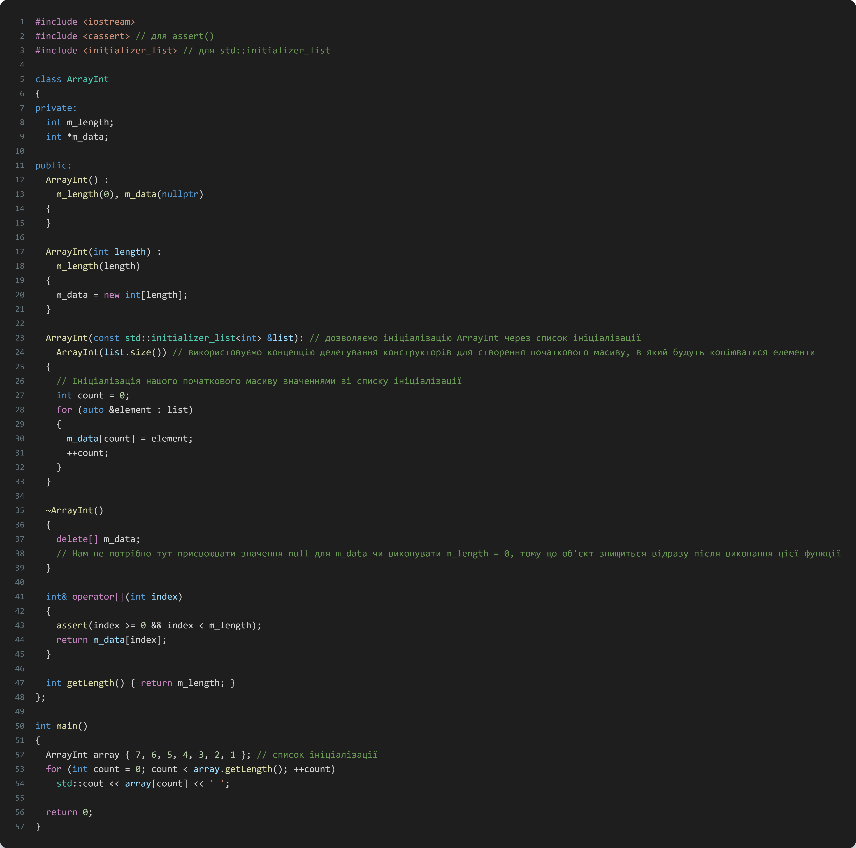
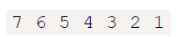
Ініціалізація класів через std::initializer_list
Оновімо наш клас-масив ArrayInt, додавши конструктор, який приймає std::initializer_list:

Slide 77
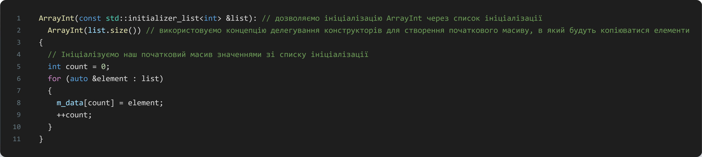
Ініціалізація класів через std::initializer_list
Рядок №1: Як ми вже говорили, обов’язково потрібно вказувати використовуваний тип даних в кутових дужках std::initializer_list. В цьому випадку, оскільки це ArrayInt, очікується, що список буде заповнений значеннями типу int. Зверніть увагу, ми передаємо список по константному посиланню, щоб уникнути його копіювання при передачі в конструктор.

Slide 78
Ініціалізація класів через std::initializer_list
Рядок №2: Ми делегуємо виділення пам’яті для початкового об’єкта ArrayInt, в який виконуватимемо копіювання елементів, іншому конструктору, використовуючи концепцію делегування конструкторів, щоб скоротити зайвий код. Цей інший конструктор повинен знати довжину виділеного об’єкту, тому ми передаємо йому list.size(), який вказує на кількість елементів списку.
У тілі нашого конструктора ми виконуємо копіювання елементів зі списку ініціалізації в клас ArrayInt. З якихось незрозумілих причин std::initializer_list не надає доступ до своїх елементів через оператор індексації []. Про це багато говорили, але офіційного рішення так і не надали.
Тим не менш, є способи це обійти. Найпростіший — використовувати цикл foreach. Цикл foreach перебирає кожен елемент списку, і ми, таким чином, копіюємо кожен елемент в наш внутрішній масив.

Slide 79
Присвоювання значень і std::initializer_list
Ви також можете використовувати std::initializer_list для присвоювання нових значень класу, перевантаживши оператор присвоювання для отримання std::initializer_list в якості параметру. Приклад того, як це робиться, буде в тестовому завданні нижче.
Зверніть увагу, якщо ви створюєте конструктор, який приймає std::initializer_list, то ви повинні простежити, щоб хоч одна з наступних дій виконувалась:
Перевантаження оператора присвоювання.
Коректне глибоке копіювання для оператора присвоювання.
Наявність явного конструктора (з ключовим словом explicit), щоб він не міг використовуватися для неявних конвертацій.

Slide 80
Присвоювання значень і std::initializer_list
Чому? Розглянемо вищенаведений клас (який не має перевантаження оператора присвоювання чи копіюючого присвоювання) з наступним стейтментом:
По-перше, компілятор бачить, що функції присвоювання, яка приймає std::initializer_list в якості параметру, не існує. Потім він шукає інші функції, які він міг би використати, і знаходить неявно наданий копіюючий оператор присвоювання. Однак ця функція може використовуватися, тільки якщо вона зможе конвертувати список ініціалізації в ArrayInt, а оскільки у нас є конструктор, який приймає std::initializer_list, і він не позначений як explicit, то компілятор використовуватиме цей конструктор для конвертації списку ініціалізації в тимчасовий ArrayInt. Потім викликається неявний оператор присвоювання, який використовується в конструкторі і який виконуватиме поверхневе копіювання тимчасового об’єкта ArrayInt в наш об’єкт array.

Slide 81
Присвоювання значень і std::initializer_list
І тоді m_data тимчасового об’єкта ArrayInt, і m_data об’єкта array вказуватимуть на одну і ту ж адресу (через поверхневе копіювання). Ви вже можете здогадатися, до чого це призведе.
В кінці стейтменту присвоювання тимчасовий ArrayInt знищується. Викликається деструктор, який видаляє тимчасовий m_data класу ArrayInt. Це залишає наш об’єкт array з висячим вказівником m_data. Коли ми спробуємо використати m_data об’єкта array для будь-яких цілей (в тому числі, коли масив виходитиме з області видимості і деструктору потрібно буде знищити m_data), то отримаємо невизначені результати (або збій).

Slide 82
Висновки
Реалізація конструктора, який приймає std::initializer_list в якості параметру (використовується передача по посиланню для запобігання копіювання), дозволяє нам використовувати список ініціалізації з нашими користувацькими класами. Ми також можемо використати std::initializer_list для реалізації інших функцій, яким необхідний список ініціалізації (наприклад, для перевантаження оператора присвоювання).

Slide 83
Введення в Наслідування
Однак композиція об’єктів є лише одним з двох основних способів, за допомогою яких ви можете створювати складні класи в мові C++. Другий спосіб — це наслідування, яке моделює тип відносин «є» між двома об’єктами.
На відміну від композиції об’єктів, яка включає в себе створення нових об’єктів шляхом об’єднання інших об’єктів, наслідування включає в себе створення нових об’єктів шляхом безпосереднього збереження властивостей і поведінки інших об’єктів, а потім їх розширення або навпаки — конкретизації. Подібно композиції об’єктів, наслідування відбувається всюди в реальному житті. Наприклад, при народженні ви успадкували гени від своїх батьків, і вам передалися певні фізичні властивості від кожного з них (схильність до хвороб, видам діяльності тощо), але потім ви додали свою особистість до всього отриманого. Технологічні продукти (комп’ютери, смартфони тощо) успадковують функціонал від своїх попередників, при цьому додаючи щось своє (нове/унікальне) і зберігаючи сумісність. Наприклад, процесор Intel Pentium успадкував багато функціональних властивостей від процесора Intel 486, який, в свою чергу, успадкував свій функціонал від більш ранніх процесорів. Мова C++ багато успадкувала від мови програмування Сі, на якій вона базується, а мова програмування Сі успадкувала багато властивостей від інших мов програмування, які були до неї.

Slide 84
Введення в Наслідування
Розглянемо приклад з яблуками і бананами. Хоча яблуко і банан — це різні фрукти, але у них обох є одна загальна властивість: вони обидва є фруктами. І оскільки яблука і банани — це фрукти, то логічно що все, що вірно для фруктів, вірно і для яблук з бананами. Наприклад, всі фрукти мають свою назву, колір і розмір. Яблука і банани також мають свої назви, колір і розмір. Ми можемо сказати, що яблука і банани успадкували (отримали) всі властивості фруктів, тому що вони самі є фруктами. Ми також знаємо, що фрукти піддаються процесу дозрівання, завдяки якому вони стають їстівними. Оскільки яблука і банани є фруктами, то, відповідно, вони також піддаються процесу дозрівання, в результаті чого стають їстівними.
Якщо зобразити відносини між яблуками, бананами і фруктами на діаграмі, то це матиме наступний вигляд:

Slide 85
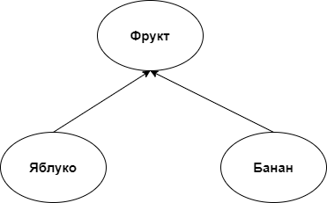
_
_

Slide 86
Ієрархії
Ієрархія — це діаграма зі зв’язками об’єктів. Більшість ієрархій або демонструють прогресію з плином часу (386 > 486 > Pentium), або класифікують речі таким чином, щоб вони переходили від загального до конкретного (Фрукти > Яблука > Макінтош). Ще зі шкільної біології царство, тип, клас, ряд, родина, рід і вид є визначенням ієрархії (рух від загального до конкретного або навпаки).
Ось ще один приклад ієрархії: квадрат є прямокутником, який є чотирикутником, який є фігурою. Правильний трикутник — це трикутник, який також є фігурою:

Slide 87
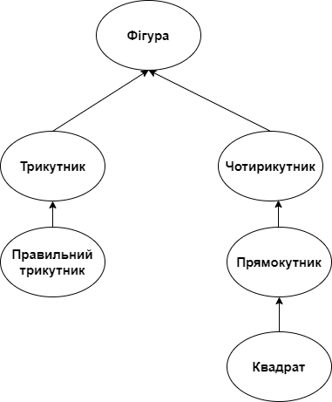
_
Тут кожен елемент успадковує властивості і поведінку елементу над ним.

Slide 88

Базове наслідування
Спадкування в C++ відбувається між класами і має тип відносин «є». Клас, від якого успадковують, називається батьківським (або “базовим”, “суперкласом”), а клас, який успадковує, називається дочірнім (або “похідним”, “підкласом”).
У діаграмі, представленій вище, Фрукт є батьківським класом, а Яблуко і Банан — дочірніми класами.

Slide 89

Базове наслідування
У цій діаграмі Трикутник є дочірнім класом (батько — Фігура) і батьківським (для Правильного трикутника) одночасно.

Slide 90
Базове наслідування
Дочірній клас успадковує як поведінку (методи), так і стан (поля) від батька (з урахуванням деяких обмежень доступу, які ми розглянемо трохи пізніше). Ці методи і поля стають мемберами дочірнього класу.
Оскільки дочірні класи є повноцінними класами, то вони можуть (звичайно) мати і свої власні мембери. Зараз ми це все розглянемо детально.

Slide 91
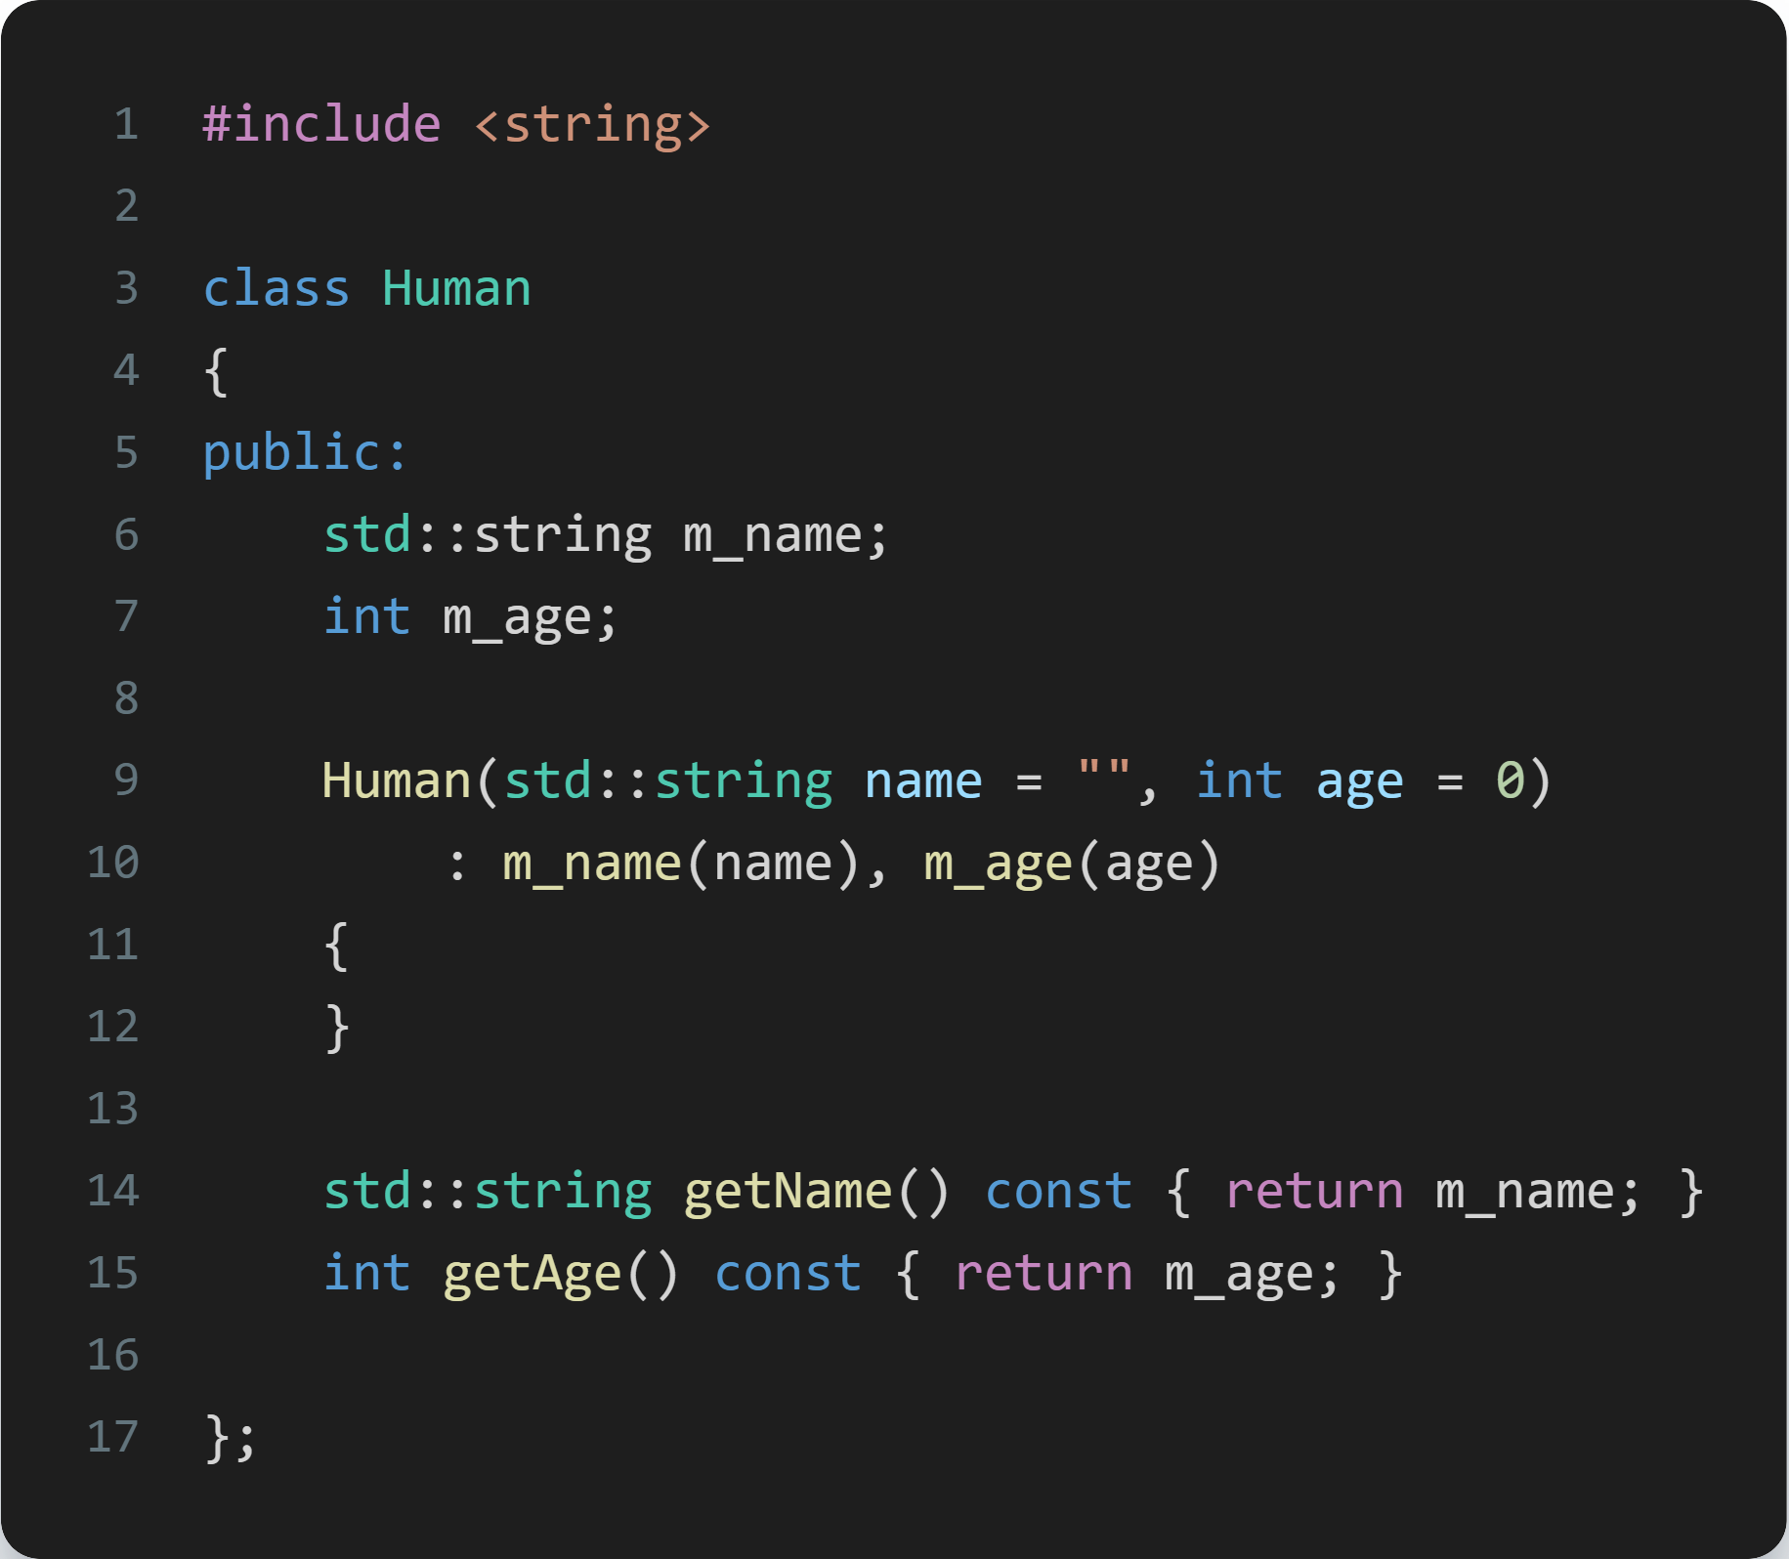
Клас Human
Ось простий клас Human для представлення Людини:

Slide 92
Клас Human
У цьому класі ми визначили тільки ті мембери, які є загальними для всіх об’єктів цього класу. Кожна Людина (незалежно від статі, професії тощо) має Ім’я та Вік.
Зверніть увагу, у вищенаведеному прикладі ми зробили всі поля і методи класу відкритими. Це зроблено заради простоти прикладу. Зазвичай поля потрібно робити private.

Slide 93
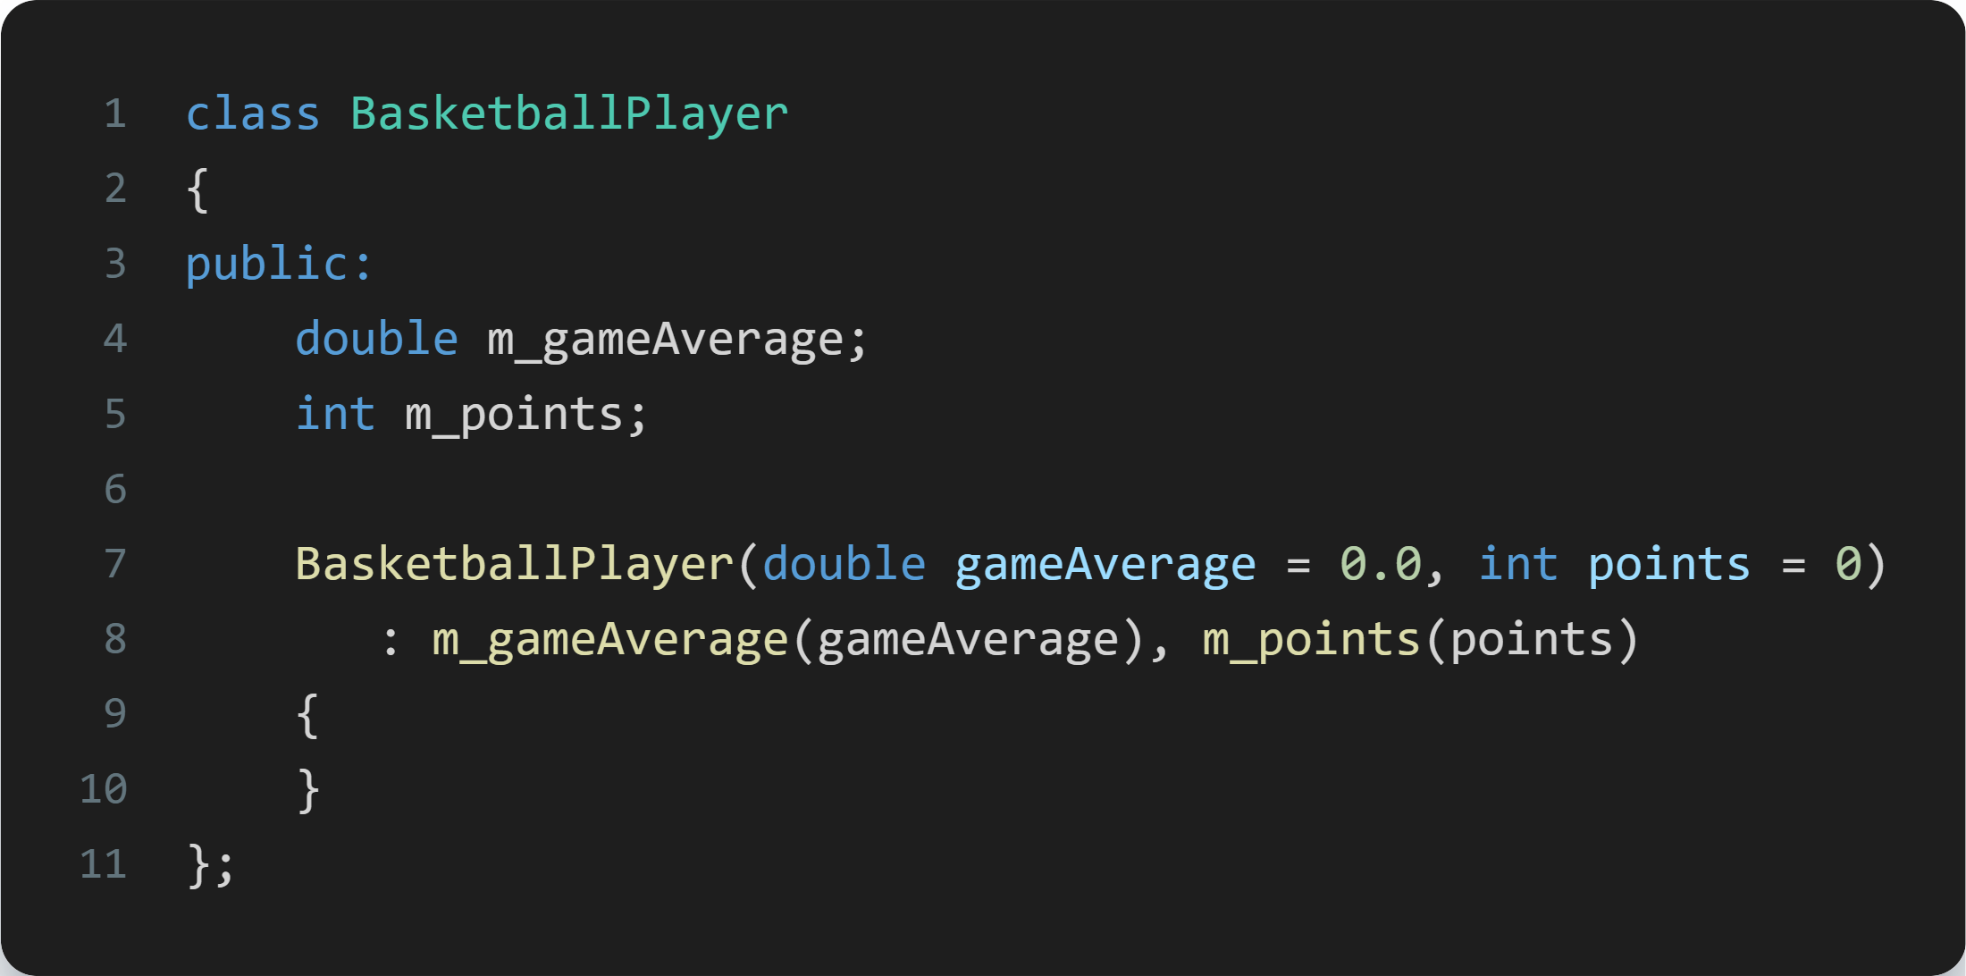
Клас BasketballPlayer
Припустимо, що нам потрібно написати програму, яка відслідковуватиме інформацію про баскетболістів. Ми можемо зберігати середній рівень гри баскетболіста і кількість очок.
Ось наш незавершений клас BasketballPlayer:

Slide 94
Клас BasketballPlayer
Також нам потрібно знати Ім’я та Вік баскетболіста, а ця інформація вже у нас є: вона зберігається в класі Human.
У нас є три варіанти додавання Імені та Віку в BasketballPlayer:
Додати Ім’я та Вік в клас BasketballPlayer безпосередньо в якості мемберів. Це поганий варіант, тому що відбудеться дублювання коду, який вже існує в класі Human. Будь-які оновлення в Human також повинні бути продубльовані і в BasketballPlayer.
Додати клас Human в якості мембера в клас BasketballPlayer, використовуючи композицію. Але виникає питання: “Чи може BasketballPlayer мати Human?”. Ні, це некоректно.
Зробити так, щоб BasketballPlayer успадкував необхідні атрибути від Human. Пам’ятайте, що тип відносин в спадкуванні — «є». Чи є BasketballPlayer Human-ом (тобто Людиною)? Звісно! Тому наш вибір — спадкування.

Slide 95
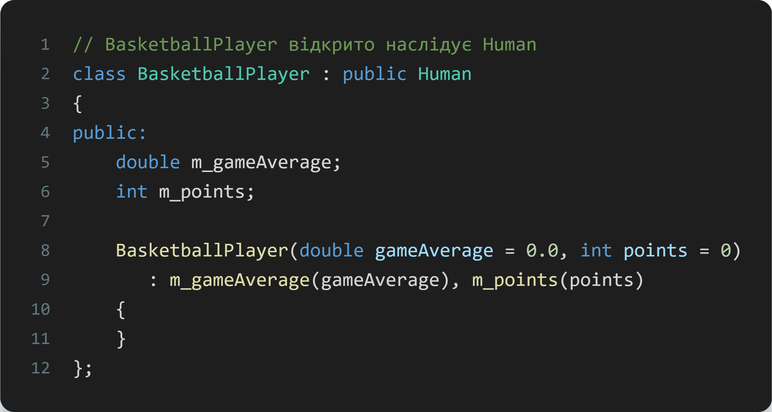
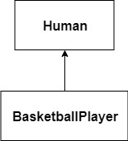
Робимо клас BasketballPlayer дочірнім
Щоб клас BasketballPlayer успадкував інформацію від класу Human, нам потрібно після оголошення BasketballPlayer (class BasketballPlayer) використати двокрапку, ключове слово public і ім’я класу, від якого ми хочемо успадкувати. Це називається відкритим успадкуванням:

Slide 96
Робимо клас BasketballPlayer дочірнім
Коли BasketballPlayer наслідує властивості класу Human, то BasketballPlayer набуває методи і поля класу Human. Крім того, BasketballPlayer має ще два своїх власних мемберів: m_gameAverage і m_points. В цьому є сенс, тому що ці властивості специфічні тільки для BasketballPlayer, а не для кожного Human.
Таким чином, об’єкти BasketballPlayer матимуть 4 поля:
m_gameAverage і m_points від BasketballPlayer;
m_name і m_age від Human.
Повний код програми:

Slide 97
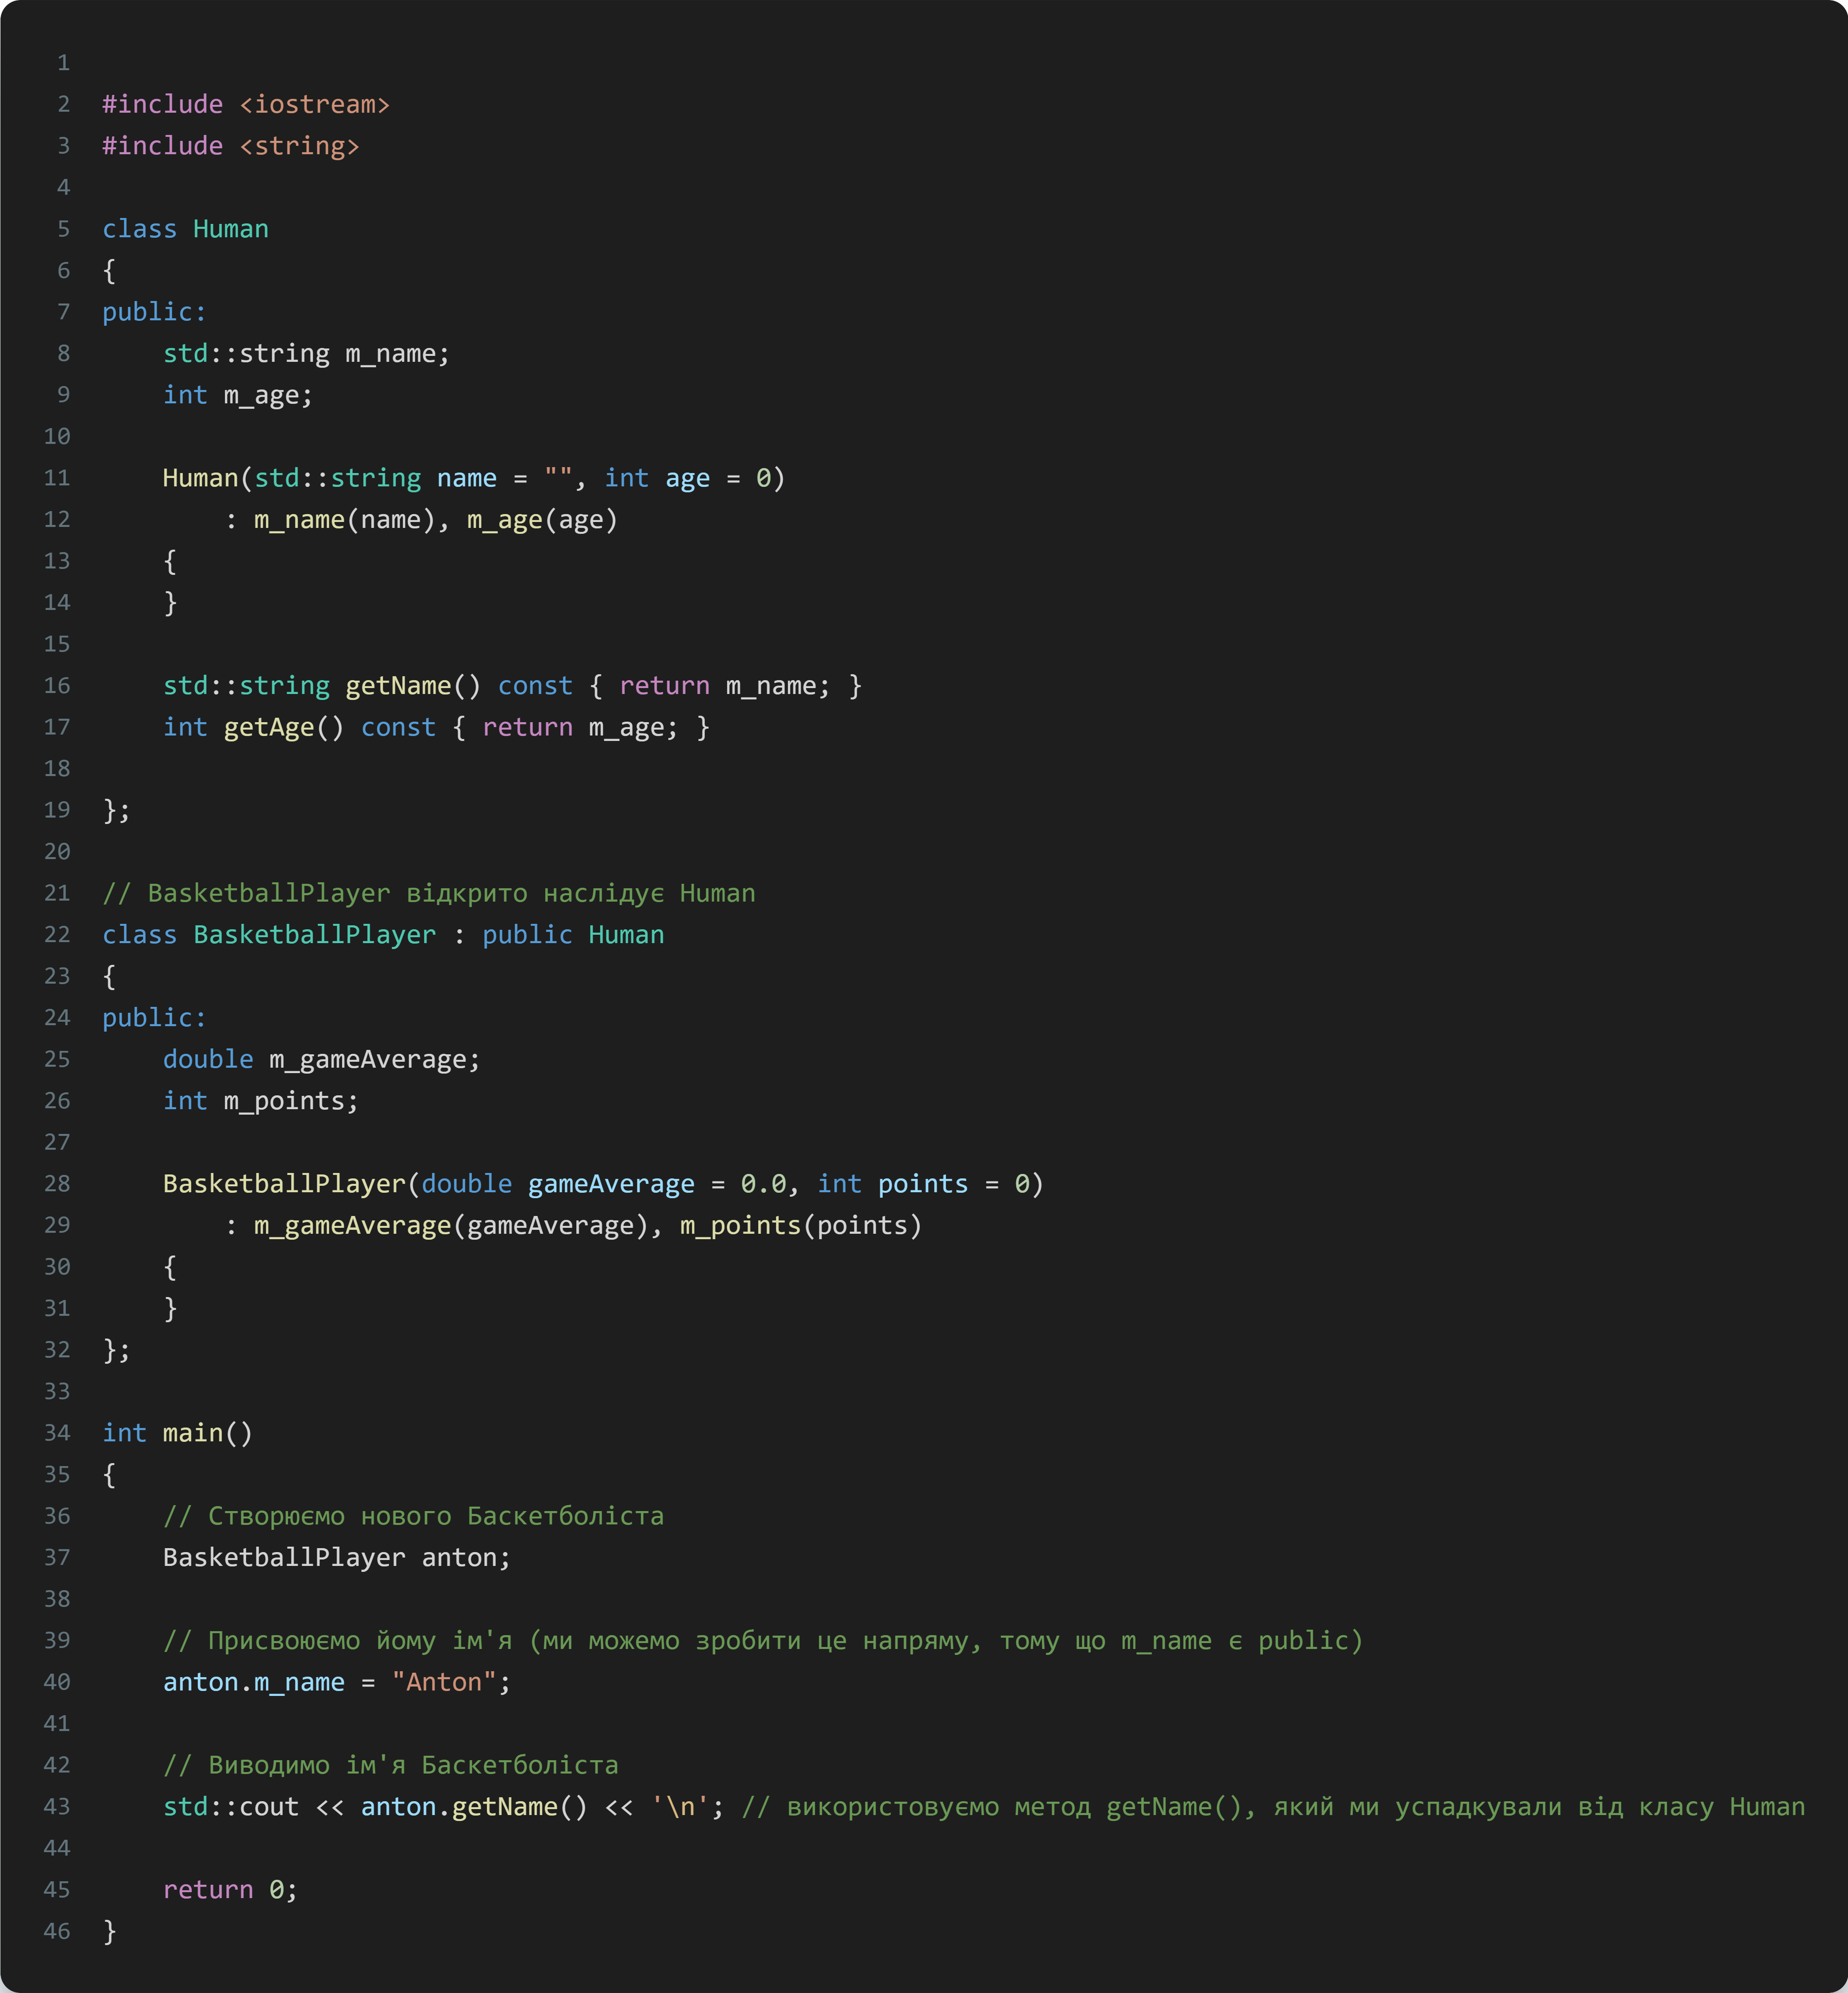
_
_

Slide 98
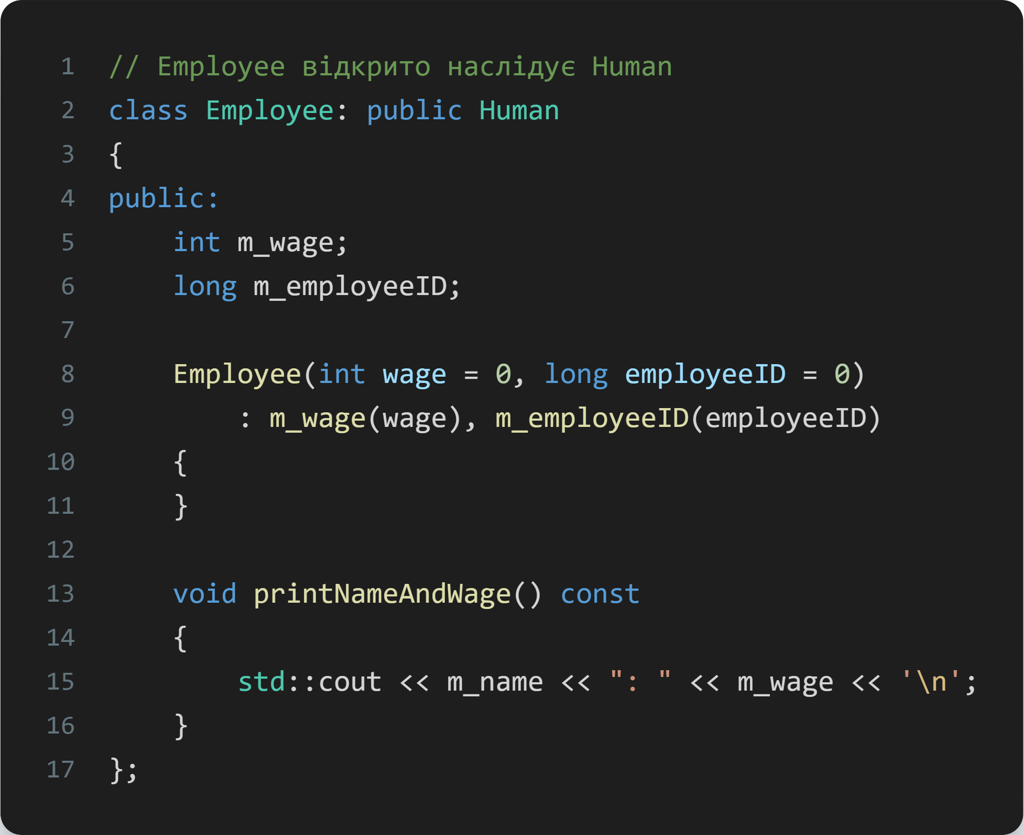
Дочірній клас Employee
Тепер напишемо ще один клас, який також успадковуватиме властивості Human. Наприклад, клас Employee (Працівник). Працівник «є» Людиною, тому використовувати спадкування тут доречно:

Slide 99
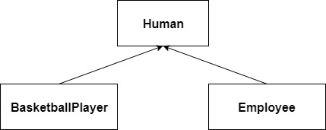
Дочірній клас Employee
Працівник успадковує m_name і m_age від Human (а також два методи) і має ще дві власні поля і один метод. Зверніть увагу, метод printNameAndWage() використовує змінні як з класу, до якого належить (Employee::m_wage), так і з батьківського класу (Human::m_name).

Slide 100
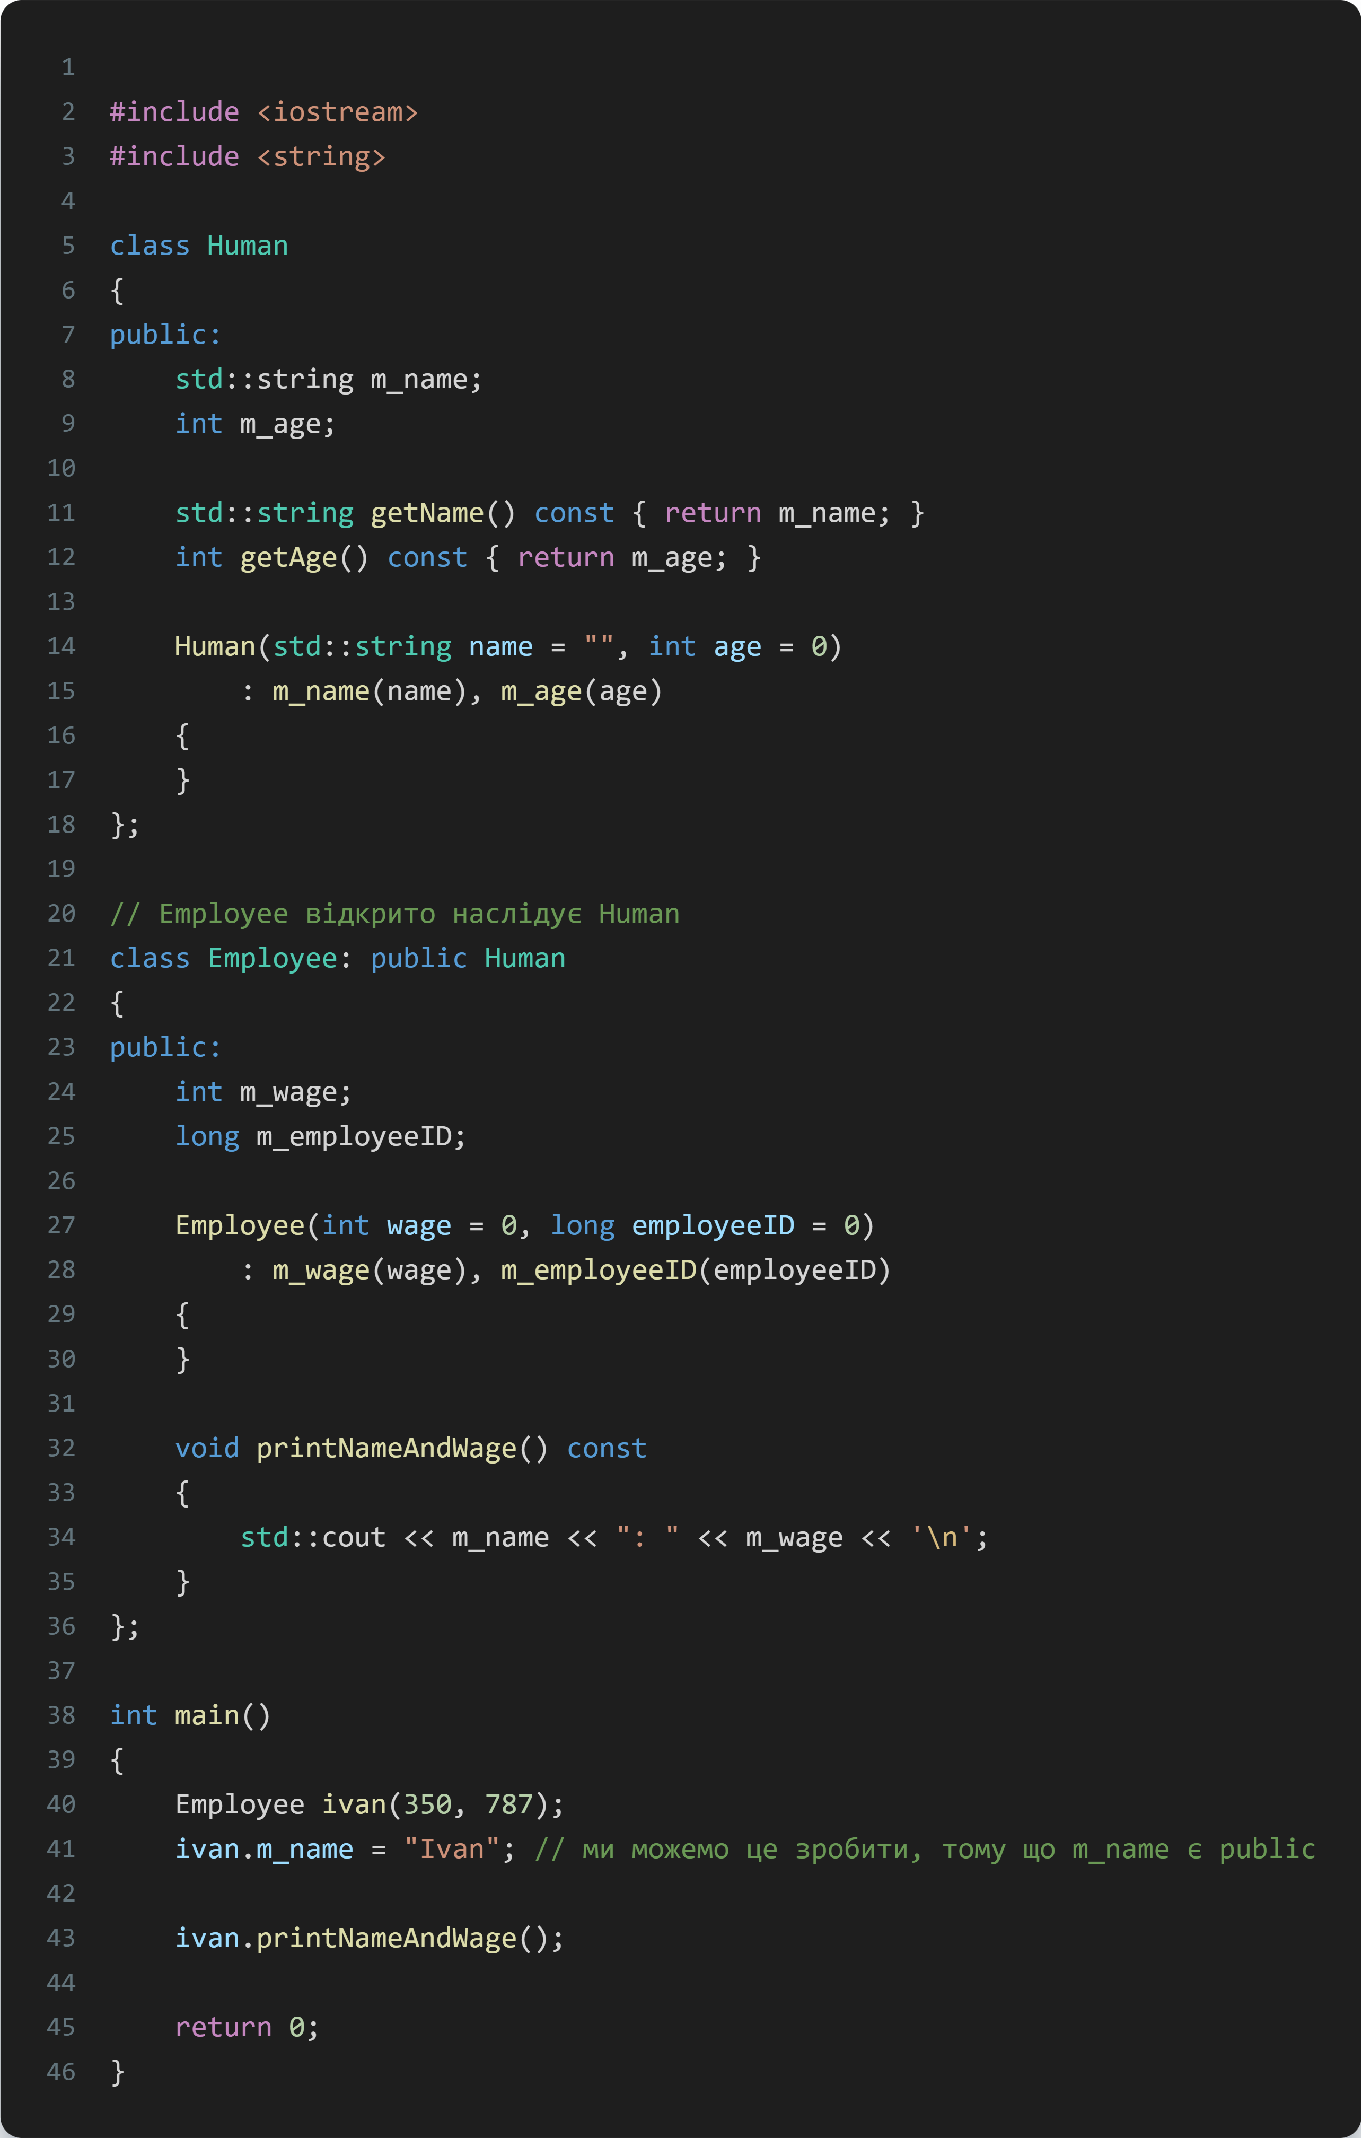
Дочірній клас Employee
_

Slide 101
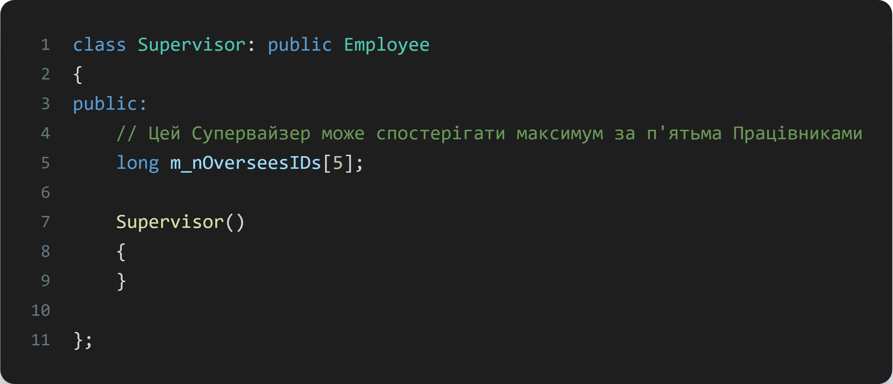
“Ланцюжок” спадкувань
Можна наслідувати від класу, який сам успадковує від іншого класу. При цьому нічого примітного або чого-небудь особливого не відбувається — все аналогічно тому, що ми розглянули вище. Наприклад, напишемо клас Supervisor (Супервайзер). Супервайзер — це Працівник, який “є” Людиною. Ми вже написали клас Employee, тому будемо його використовувати в якості батьківського класу:

Slide 102
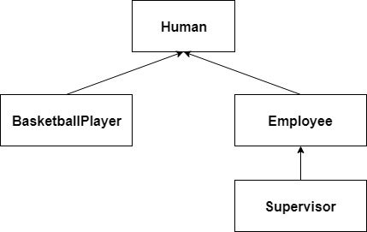
“Ланцюжок” спадкувань
Всі об’єкти Supervisor успадковують методи і змінні від Employee і Human, а також мають свою власну змінну-член m_nOverseesIDs.
Побудувавши такі “ланцюжки” наслідувань, ми можемо створити набір повторно використовуваних класів, які матимуть загальні властивості зверху і ставатимуть все більш специфічними на кожному наступному рівні спадкування.

Slide 103
Чому спадкування є корисним?
Використання спадкування означає, що нам не потрібно перевизначати інформацію з батьківських класів в дочірніх. Ми автоматично отримуємо методи і змінні-члени суперкласу через спадкування, а потім просто додаємо специфічні методи або змінні-члени, які хочемо. Це не тільки економить час і зусилля, але також є дуже ефективним: якщо ми коли-небудь оновимо або змінимо базовий клас (наприклад, додамо нові функції або виправимо помилку), то всі наші похідні класи автоматично успадкують ці зміни!
Наприклад, якщо ми додамо новий метод в Human, то Employee і Supervisor автоматично отримають доступ до нього. Якщо ми додамо нову змінну в Employee, Supervisor також отримає доступ до неї. Це дозволяє створювати нові класи більш простим, інтуїтивно зрозумілим способом!

Slide 104
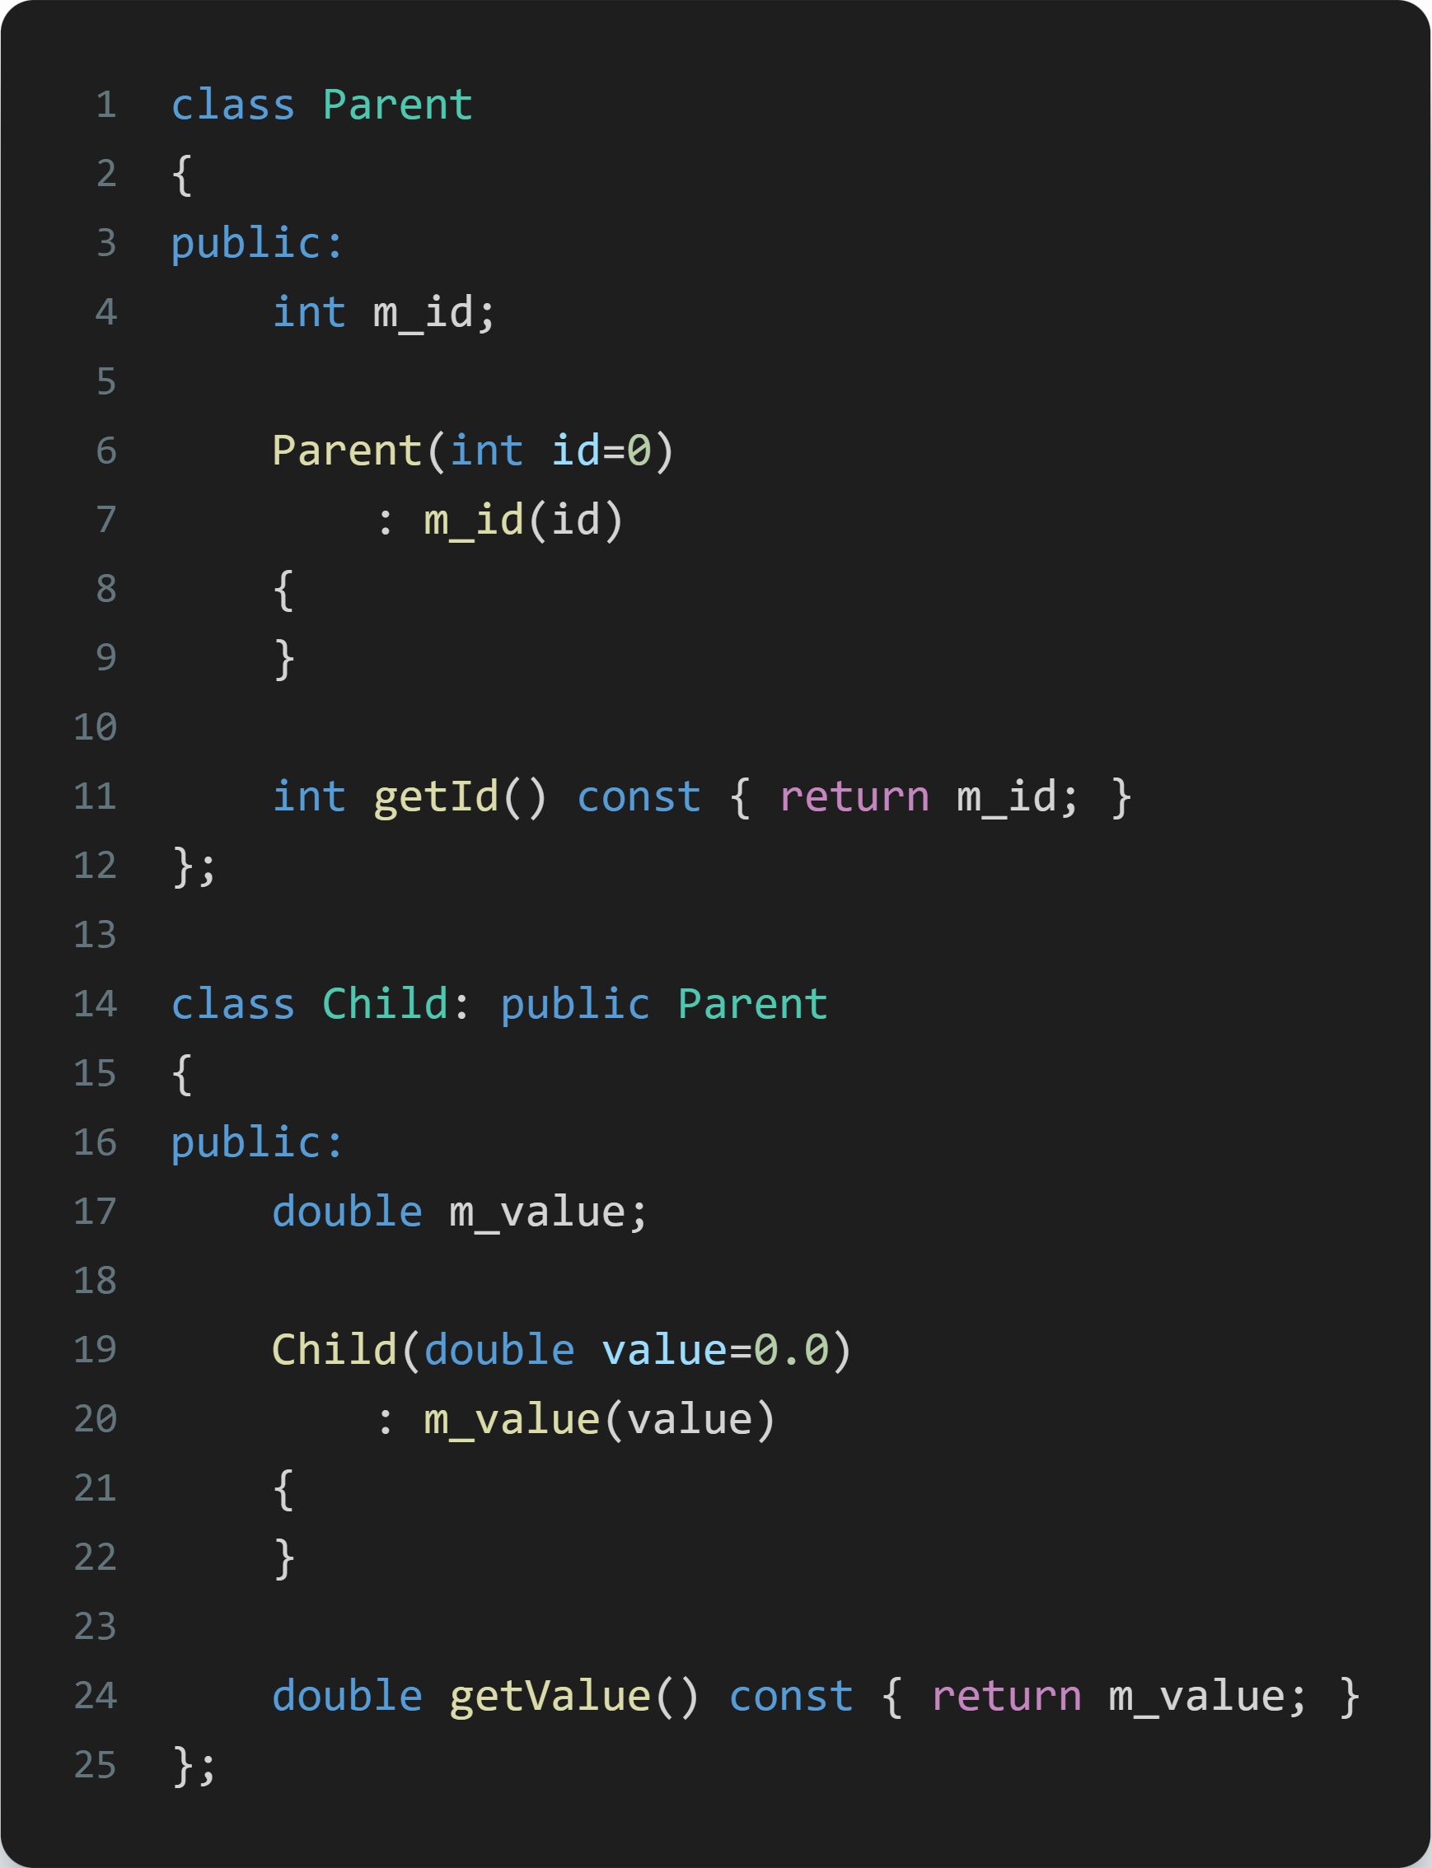
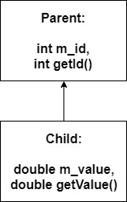
Порядок побудови дочірніх класів
Класи можуть успадковувати поля і методи від інших класів. Тут ми розглянемо порядок дій, які виконуються при ініціалізації об’єктів дочірнього класу.
По-перше, ось 2 класи, які допомагатимуть нам ілюструвати важливі моменти:

Slide 105
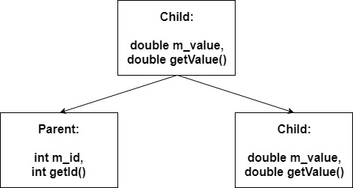
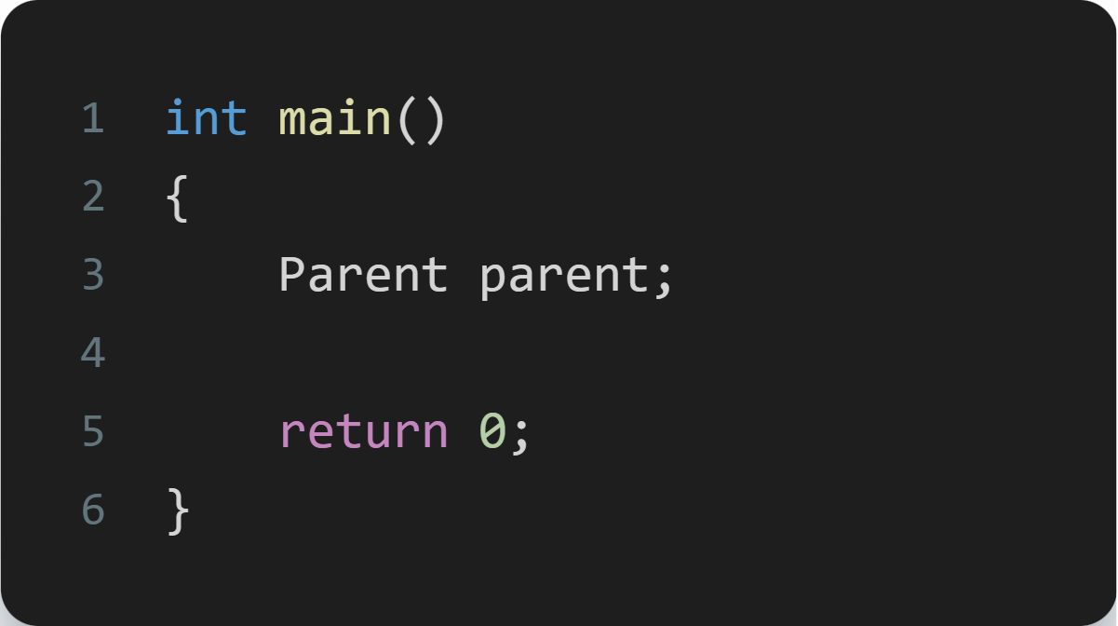
Порядок побудови дочірніх класів
Оскільки Child успадковує поля і методи класу Parent, то ви можете припустити, що мембери класу Parent копіюються в клас Child, але це не так. Замість цього розглядайте Child як клас, який складається з двох частин: перша — Parent, друга — Child:
Ви вже бачили безліч прикладів того, що відбувається при створенні об’єктів звичайного (НЕ дочірнього) класу:

Slide 106

Порядок побудови дочірніх класів
Parent — це не дочірній клас, тому що він не наслідує властивості будь-яких інших класів. Мова C++ виділяє пам’ять для Parent, потім викликається конструктор за замовчуванням класу Parent для виконання ініціалізації.
Тепер розглянемо, що відбувається при створенні об’єктів дочірнього класу:
На перший погляд все начебто так само, як і в попередньому прикладі, але “під капотом” це не зовсім так. Як ми вже говорили, клас Child складається з двох частин: частина Parent і частина Child. Коли C++ створює об’єкти дочірніх класів, то він робить це поетапно. Спочатку створюється найвищий клас ієрархії (той, який батько). Потім створюється дочірній клас, який йде наступним по порядку, і так до тих пір, поки не буде створено останній клас (той, який знаходиться в самому низу ієрархії).

Slide 107
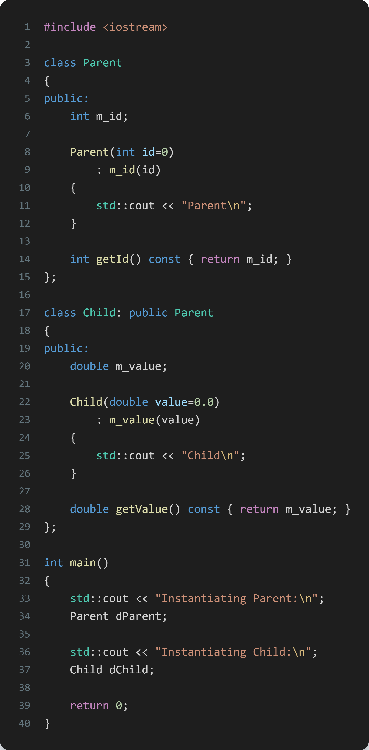

Порядок побудови дочірніх класів
Тому, при створенні об’єкта класу Child, спочатку створюється частина Parent класу Child (з використанням конструктора за замовчуванням класу Parent) і після того, як з частиною Parent завершено, створюється друга частина Child (з використанням конструктора за замовчуванням класу Child). У нашому прикладі більше немає дочірніх класів, тому на цьому все і завершується.
Цей процес насправді легко проілюструвати:

Slide 108
Порядок побудови дочірніх класів
Як ви можете бачити, при створенні Child спочатку створюється частина Parent класу Child. У цьому є сенс, тому що (логічно) дитина не може існувати без батьків. Це також сприяє безпеці та ефективності виконання коду: дочірній клас часто використовує поля і методи батька, але батьківський клас нічого не знає про свій дочірній клас. Початкова ініціалізація батьківського класу гарантує, що його поля і методи будуть проініціалізовані до моменту використання їх дочірнім класом.

Slide 109

Порядок побудови класів в “ланцюжку” спадкувань
Часто трапляються ситуації, коли одні класи успадковують властивості інших класів, які, в свою чергу, успадковують властивості своїх попередніх (батьківських) класів. Наприклад:

Slide 110


Порядок побудови класів в “ланцюжку” спадкувань
Пам’ятайте, що в C++ завжди йде побудова з «першого» або «топового» класу ієрархії. Потім C++ переходить до наступного класу ієрархії і виконує його побудову. Цей процес послідовний.
Проілюструємо порядок побудови класів у вищенаведеному “ланцюжку” спадкування:

Slide 111
Висновки
Мова C++ виконує побудову дочірніх класів поетапно, починаючи з верхнього класу ієрархії і закінчуючи нижнім класом ієрархії. У міру побудови кожного класу для виконання ініціалізації викликається відповідний конструктор відповідного класу.

Slide 112
Конструктори і ініціалізація
_

Slide 113

Конструктори і ініціалізація
Зі звичайними (НЕ дочірніми) класами конструктору потрібно морочитися тільки з мемберами свого класу. Наприклад, об’єкт класу Parent створюється наступним чином:
Ось що насправді відбувається при ініціалізації об’єкта parent:
виділяється пам’ять об’єкту parent;
викликається відповідний конструктор класу Parent;
список ініціалізації ініціалізує змінні;
виконується тіло конструктора;
точка виконання повертається назад в caller.
Все досить-таки просто. З дочірніми класами справи йдуть трохи складніше:

Slide 114

Конструктори і ініціалізація
Ось що відбувається при ініціалізації об’єкту child:
виділяється пам’ять об’єкту дочірнього класу (достатня порція пам’яті для частини Parent і частини Child об’єкту класу Child);
викликається відповідний конструктор класу Child;
створюється об’єкт класу Parent з використанням відповідного конструктора класу Parent. Якщо такий конструктор програмістом не надано, то буде використовуватися конструктор за замовчуванням класу Parent;
список ініціалізації ініціалізує змінні;
виконується тіло конструктора класу Child;
точка виконання повертається назад в caller.

Slide 115
Конструктори і ініціалізація
Єдина відмінність між ініціалізацією об’єктів звичайного і дочірнього класів полягає в тому, що при ініціалізації об’єкта дочірнього класу, спочатку виконується конструктор батьківського класу (для ініціалізації частини батьківського класу) і тільки потім вже виконується конструктор дочірнього класу.

Slide 116

Ініціалізація мемберів батьківського класу
Одним з недоліків нашого дочірнього класу Child є те, що ми не можемо ініціалізувати m_id при створенні об’єкта класу Child. Що, якщо ми хочемо задати значення як для m_value (частини Child), так і для m_id (частини Parent)?
Початківці часто намагаються вирішити цю проблему наступним чином:

Slide 117
Ініціалізація мемберів батьківського класу
Це хороша спроба і майже правильна ідея. Нам дійсно потрібно додати ще один параметр в наш конструктор, інакше C++ не розумітиме, яким значенням ми хочемо ініціалізувати m_id.
Однак C++ забороняє дочірнім класам ініціалізувати наслідувані поля батьківського класу в списку ініціалізації свого конструктора. Іншими словами, значення поля може бути задано лише в списку ініціалізації конструктора, який належить до того ж класу, що і поле.
Чому C++ так робить? Відповідь пов’язана з константними змінними і посиланнями. Подумайте, що сталося б, якби m_id був const. Оскільки константи повинні бути ініціалізовані значеннями при створенні, то конструктор батьківського класу повинен встановити це значення при створенні змінної-члена. У той же час конструктор дочірнього класу виконується тільки після виконання конструкторів батьківського класу. Кожен дочірній клас мав би тоді можливість ініціалізувати цю змінну, потенційно змінюючи її значення! Обмежуючи ініціалізацію полів конструктором класу, до якого належать ці поля, мова C++ гарантує, що всі поля будуть ініціалізовані лише один раз.

Slide 118

Ініціалізація мемберів батьківського класу
Кінцевим результатом виконання вищенаведеного коду є помилка, тому що m_id успадкований від класу Parent, а тільки неуспадковані поля можуть бути змінені в списку ініціалізації конструктора класу Child.
Однак успадковані поля можуть як і раніше змінювати свої значення в тілі конструктора через операцію присвоювання. Початківці часто намагаються зробити наступне:

Slide 119
Ініціалізація мемберів батьківського класу
Хоча подібне дійсно спрацює в даному випадку, але це не спрацює, якщо m_id буде константою або посиланням (оскільки константи і посилання повинні бути ініціалізовані в списку ініціалізації конструктора). Крім того, це неефективно, тому що для m_id присвоюють значення двічі: перший раз в списку ініціалізації конструктора класу Parent, а потім в тілі конструктора класу Child. І, нарешті, що, якщо класу Parent необхідний доступ до цього значення під час ініціалізації?
Отже, як правильно ініціалізувати m_id при створенні об’єкта класу Child?
У всіх наших прикладах, при створенні об’єкта класу Child, викликався конструктор за замовчуванням класу Parent. Чому так? Тому що ми не вказували інакше!
На щастя, мова C++ надає нам можливість явно вибирати конструктор класу Parent для виконання ініціалізації частини Parent! Для цього нам потрібно просто додати виклик необхідного нам конструктора в списку ініціалізації конструктора дочірнього класу:

Slide 120

_
_

Slide 121


_
Тепер при виконанні наступного коду:
Конструктор Parent(int) буде використовуватися для ініціалізації m_id значенням 7, а конструктор дочірнього класу буде використовуватися для ініціалізації m_value значенням 1.5!

Slide 122
Ініціалізація мемберів батьківського класу
Розглянемо детально, що відбувається:
Виділяється пам’ять об’єкту child.
Викликається конструктор Child(double, int), де value = 1.5, а id = 7.
Компілятор дивиться, чи запитуємо ми якийсь конкретний конструктор класу Parent. І бачить, що запитуємо! Тому викликається Parent(int) з параметром id, якому ми до цього присвоїли значення 7.
Список ініціалізації конструктора класу Parent присвоює для m_id значення 7.
Виконується тіло конструктора класу Parent, яке нічого не робить.
Завершується виконання конструктора класу Parent.
Список ініціалізації конструктора класу Child присвоює для m_value значення 1.5.
Виконується тіло конструктора класу Child, яке нічого не робить.
Завершується виконання конструктора класу Child.

Slide 123
Ініціалізація мемберів батьківського класу
Це може здатися трохи складним, але насправді все дуже просто. Все, що відбувається — це виклик конструктором класу Child конкретного конструктора класу Parent для ініціалізації частини Parent об’єкта класу Child. Оскільки m_id знаходиться в частині Parent, то тільки конструктор класу Parent може ініціалізувати це значення.
Зверніть увагу, не має значення, де в списку ініціалізації конструктора класу Child викликається конструктор класу Parent — він завжди виконуватиметься першим.

Slide 124

Тепер ми можемо зробити наші мембери private
Тепер, коли ми знаємо про ініціалізацію мемберів батьківського класу, немає ніякої необхідності зберігати наші поля відкритими. Ми зробимо їх private, як і повинно бути.

Slide 125

Тепер ми можемо зробити наші мембери private
У коді, наведеному вище, ми робимо m_id і m_value закритими. Для їх ініціалізації використовуються відповідні конструктори, а для доступу — відкриті функції доступу (геттери).

Slide 126


Ще один приклад
_

Slide 127


_
_

Slide 128

“Ланцюжки” наслідувань
_

Slide 129
_
Варто відзначити, що конструктори дочірнього класу можуть викликати конструктори тільки того батьківського класу, від якого вони безпосередньо виконують наслідування. Отже, конструктор класу C не може напряму викликати або передавати параметри в конструктор класу A. Конструктор класу C може викликати тільки конструктор класу B (який вже, в свою чергу, викликає конструктор класу A).

Slide 130
Деструктори
При знищенні дочірнього класу, кожен деструктор викликається в порядку зворотному побудові класів. У прикладі, наведеному вище, при знищенні об’єкта класу С, спочатку викликається деструктор класу C, потім деструктор класу B, а потім вже деструктор класу A.

Slide 131
Висновки
При ініціалізації об’єктів дочірнього класу, конструктор дочірнього класу відповідає за те, який конструктор батьківського класу викликати. Якщо цей конструктор явно не вказаний, то викликається конструктор за замовчуванням батьківського класу. Якщо ж компілятор не може знайти конструктор за замовчуванням батьківського класу (або цей конструктор не може бути створений автоматично), то компілятор видасть помилку.

Slide 132


Завдання
Реалізуємо наш приклад з Фруктом. Створіть батьківський клас Fruit, який має два закритих поля: name (std::string) і color (std::string). Створіть клас Apple, який наслідує властивості Fruit. У Apple повинен бути додатковий закрите поле: fiber (тип double). Створіть клас Banana, який також успадковує клас Fruit. Banana не має додаткових членів.

Slide 133

_
_

Slide 134

Специфікатор доступу protected
Ми вже розглядали специфікатори доступу private і public, які визначають, хто може мати доступ до членів класу. В якості нагадування: доступ до public-членів відкритий для всіх, до private-членів доступ мають тільки члени того ж класу, в якому знаходиться private-член. Це означає, що дочірні класи не можуть напряму звертатися до private-членів батьківського класу!
public = «відкритий», private = «закритий», protected = «захищений».

Slide 135

Специфікатор доступу protected
У мові C++ є третій специфікатор доступу, про який ми ще не говорили, тому що він корисний тільки в контексті спадкування. Специфікатор доступу protected відкриває доступ до мембера класу дружнім і дочірнім класам. Доступ до protected-мемберу поза тілом класу закритий.

Slide 136
Специфікатор доступу protected
У прикладі, наведеному вище, ви можете бачити, що мембер m_protected класу Parent напряму доступний дочірньому класу Child, але доступ до нього для мемберів ззовні — закритий.

Slide 137
Коли слід використовувати специфікатор доступу protected?
До protected-мемберів батьківського класу доступ відкритий для мемберів дочірнього класу, а це означає, що якщо ви пізніше зміните що-небудь в protected-мемберів (тип даних, значення), то вам доведеться внести зміни як до батьківського, так і в усі дочірні класи. Тому використання специфікатора доступу protected найбільш корисне, коли ви наслідуєте тільки свої класи і кількість дочірніх класів невелика. Таким чином, якщо ви внесете зміни в реалізацію батьківського класу, і вам знадобиться оновити всі дочірні класи, ви зможете зробити ці оновлення самі і це не займе багато часу (тому що дочірніх класів буде небагато).

Slide 138
Коли слід використовувати специфікатор доступу protected?
Створення private-членів надає кращу інкапсуляцію і ізолює батьківські класи від змін, викликаних дочірніми класами. Але ціна цьому додаткове створення відкритого або захищеного інтерфейсу (способу взаємодії інших об’єктів з класами і їх членами, тобто геттери і сеттери). Це додаткова робота, яка не варта того, якщо ви самі працюєте зі своїми ж класами (чужі класи не звертаються до вашого класу) і кількість дочірніх класів невелика.

Slide 139

Типи наслідувань. Доступ до мемберів
Існує три типи наслідування класів:
public;
private;
protected.
Для визначення типу наслідування потрібно просто вказати потрібне ключове слово біля наслідуваного класу:

Slide 140
Типи наслідувань. Доступ до мемберів
Якщо ви самі не визначили тип наслідування, то в мові C++ за замовчуванням буде обрано тип наслідування private (аналогічно і для мемберів класу, які за замовчуванням є private, якщо не вказано інше).
Це дає нам 9 комбінацій: 3 специфікатори доступу (public, private і protected) і 3 типи наслідування (public, private і protected).
Так в чому ж різниця між ними? Якщо коротко, то при наслідуванні специфікатор доступу мембера батьківського класу може бути змінений в дочірньому класі (в залежності від типу наслідування). Іншими словами, мембери, які були public або protected в батьківському класі, можуть стати private в дочірньому класі.

Slide 141
Типи наслідувань. Доступ до мемберів
Це може здатися трохи заплутаним, але все не так уже й погано. Ми зараз з усім цим розберемося, але перед цим згадаємо наступні правила:
Клас завжди має доступ до своїх (не успадкованих) мемберів.
Доступ до мембера класу базується на його специфікаторі доступу.
Дочірній клас має доступ до успадкованих мемберів батьківського класу на основі специфікатора доступу цих мемберів в батьківському класі.

Slide 142

Наслідування типу public
Відкрите наслідування є одним з найбільш використовуваних типів наслідування. Дуже рідко ви побачите або будете використовувати інші типи. На щастя, відкрите наслідування є найлегшим і найпростішим з усіх типів. Коли ви відкрито наслідуєте батьківський клас, то успадковані public-мембери залишаються public, успадковані protected-мембери залишаються protected, а успадковані private-мембери залишаються недоступними для дочірнього класу. Нічого не змінюється.
Правило: Використовуйте відкрите спадкування, якщо у вас немає вагомих причин робити інакше.

Slide 143

Наслідування типу public
_

Slide 144

Наслідування типу private
При закритому наслідуванні всі поля батьківського класу наслідуються як закриті. Це означає, що private-мембери залишаються недоступними, а protected- і public-мембери стають private в дочірньому класі.
Зверніть увагу, це не впливає на те, як дочірній клас отримує доступ до членів батьківського класу! Це впливає тільки на те, як іншими об’єктами здійснюється доступ до цих мемберів через дочірній клас:

Slide 145

_
_

Slide 146
_
Закрите наслідування може бути корисним, коли дочірній клас не має очевидного зв’язку з батьківським класом, але використовує його в своїй реалізації. В такому випадку ми не хочемо, щоб відкритий інтерфейс батьківського класу був доступний через об’єкти дочірнього класу (як це було, коли ми використовували відкритий тип спадкування).
На практиці спадкування типу private використовується рідко.

Slide 147

Спадкування типу protected
Цей тип спадкування майже ніколи не використовується, за винятком особливих випадків. З захищеним наслідування, public- і protected-мембери стають protected, а private-мембери залишаються недоступними.
Оскільки цей тип наслідування дуже рідко використовується, то ми пропустимо приклад на практиці і відразу перейдемо до таблиці:

Slide 148


Фінальний приклад
Клас Parent може звертатися до своїх членів безперешкодно. Доступ до m_public відкритий для всіх. Дочірні класи можуть звертатися як до m_public, так і до m_protected:

Slide 149

Фінальний приклад
Клас D2 може безперешкодно звертатися до своїх мемберів. D2 має доступу до мемберів m_public і m_protected класу Parent, але не до m_private. Оскільки D2 наслідує клас Parent закрито, то m_public і m_protected тепер стають закритими при доступі через D2. Це означає, що інші об’єкти не зможуть отримати доступ до цих мемберів через використання об’єкту D2, а також будь-які інші класи, які будуть дочірніми класу D2, не матимуть доступ до цих мемберів:

Slide 150
Фінальний приклад
Клас D3 може безперешкодно звертатися до своїх членів. D3 має доступ до мемберів m_public2 і m_protected2 класу D2, але не до m_private2. Оскільки D3 наслідує D2 відкрито, то m_public2 і m_protected2 зберігають свої специфікатори доступу і залишаються public і protected при доступі через D3. D3 не має доступу до m_private класу Parent. Він також не має доступу до m_protected або m_public класу Parent, обидва з яких стали закритими, коли D2 успадкував їх.

Slide 151

Висновки
Хоча у вищенаведених прикладах ми розглядали використання змінних-членів, ці правила дійсні для всіх членів класів (і для методів, і для типів, оголошених всередині класу).

Slide 152

Додання нового функціоналу в дочірній клас
Однією з найбільших переваг використання дочірніх класів є можливість повторного використання вже написаного коду. Ми можемо наслідувати функціонал батьківського класу, а потім додати свій функціонал/змінити існуючий функціонал/приховати непотрібні частини батьківського функціоналу.

Slide 153

Додання нового функціоналу в дочірній клас
Тепер створимо дочірній клас, який наслідуватиме клас Parent. Оскільки ми хочемо мати можливість встановити значення m_value при ініціалізації об’єктів дочірнього класу, то зробимо так, щоб конструктор класу Child викликав конкретний конструктор класу Parent в списку ініціалізації:

Slide 154
Додання нового функціоналу в дочірній клас
У прикладі, наведеному вище, оскільки ми маємо доступ до вихідного коду класу Parent, то ми можемо додати новий функціонал безпосередньо в клас Parent, якщо захочемо.
Є випадки, коли ми маємо доступ до батьківського класу, але не хочемо його змінювати. Наприклад, ми тільки що купили бібліотеку коду у стороннього постачальника, але нам потрібен додатковий функціонал. Ми можемо додати його в вихідний код бібліотеки, але це буде не кращим рішенням. Що, якщо прийде оновлення? Після оновлення нам заново доведеться вручну перенести весь код, що займе час і, крім того, після оновлення залишається ризик, що наш старий код вже не працюватиме так, як потрібно з кодом бібліотеки.

Slide 155
Додання нового функціоналу в дочірній клас
Також є випадки, коли змінити батьківський клас неможливо. Наприклад, ми не можемо змінити код, який є частиною Стандартної бібліотеки C++. Але ми можемо успадкувати класи з цієї бібліотеки, а потім додати потрібний нам функціонал в наші дочірні класи. Те ж саме стосується сторонніх бібліотек, де нам надані заголовки, але код поставляється попередньо скомпільований.
У будь-якому випадку кращим рішенням є написання власного батьківського класу і додання потрібного нам функціоналу в наші дочірні класи.
Один нюанс з класом Parent полягає в доступі інших об’єктів до m_value. Ми можемо це виправити, додавши функцію доступу в клас Parent, але, заради прикладу, додамо геттер в клас Child. Оскільки m_value оголошений як protected в класі Parent, то Child має прямий доступ до нього.
Додання нового функціоналу в дочірній клас виконується як зазвичай:

Slide 156



_
Тепер інші об’єкти ззовні зможуть викликати getValue() через об’єкт класу Child для доступу до m_value:

Slide 157

_
Це очевидно, що об’єкти класу Parent не мають доступу до методу getValue() в Child. Наступне не спрацює:
Це пов’язано з тим, що в класі Parent немає методу getValue(). Метод getValue() належить класу Child. А оскільки Child є дочірнім класу Parent, то Child має доступ до членів Parent, а Parent не має доступу ні до чого в класі Child.

Slide 158


Перевизначення методів батьківського класу
Виклик методів батьківського класу
При виклику методу через об’єкт дочірнього класу, компілятор спочатку дивиться, чи існує цей метод в дочірньому класі. Якщо ні, то він починає просуватися по “ланцюжку” спадкування вгору і перевіряє, чи був цей метод визначений в будь-якому з батьківських класів. Компілятор використовуватиме перше знайдене визначення. Наприклад:
При виклику child.identify(), компілятор дивиться, чи визначений метод identify() в класі Child. Ні, тому компілятор переходить до класу Parent. У класі Parent є визначення методу identify(), тому компілятор використовує саме це визначення.

Slide 159

Перевизначення методів батьківського класу
Однак, якби ми визначили метод identify() в класі Child, то використовувалося б саме це визначення. Це означає, що ми можемо змусити батьківські методи працювати по-іншому з нашими дочірніми класами, просто перевизначаючи їх в дочірніх класах!
Вищенаведений приклад стане кращим, якщо child.identify() виводитиме I am a Child!. Давайте змінимо метод identify() в класі Child так, щоб він повертав правильну відповідь.
Перевизначення батьківського методу в дочірньому класі відбувається, як звичайне визначення методу:

Slide 160


Перевизначення методів батьківського класу
Ось той же код функції main(), що і у вищенаведеному прикладі, але вже з внесеними змінами в клас Child:
Зверніть увагу, коли ми перевизначаємо батьківський метод в дочірньому класі, то дочірній метод не наслідує специфікатор доступу батьківського методу з тим же ім’ям. Використовується той специфікатор доступу, який вказаний в дочірньому класі. Таким чином, метод, визначений як private в батьківському класі, може бути перевизначений як public в дочірньому класі, або навпаки!

Slide 161

_
_

Slide 162
Розширення функціоналу батьківських методів
Можуть бути випадки, коли нам не потрібно повністю замінювати метод батьківського класу, але потрібно просто розширити його функціонал. Зверніть увагу, у вищенаведеному прикладі метод Child::identify() повністю перекриває Parent::identify()! Можливо, це не те, що нам потрібно. Ми можемо викликати метод батьківського класу з тим же ім’ям в методі дочірнього класу (для повторного використання коду), а потім додати свій код.
Щоб метод дочірнього класу викликав метод батьківського класу з тим же ім’ям, потрібно просто виконати звичайний виклик функції, але з доданням імені батьківського класу і оператора дозволу області видимості. У наступному прикладі ми виконаємо перевизначення identify() в класі Child, викликаючи спочатку Parent::identify(), а потім додаючи вже свій код:

Slide 163


Розширення функціоналу батьківських методів
_

Slide 164
Розширення функціоналу батьківських методів
При виконанні child.identify() виконується виклик Child::identify(). У Child::identify() ми спочатку викликаємо Parent::identify(), який виводить I am a Parent!. Коли Parent::identify() завершує своє виконання, Child::identify() продовжує своє виконання і виводить I am a Child!.
Все просто. Навіщо тоді потрібно використовувати оператор дозволу області видимості ::? A потім, що, якби ми визначили Child::identify() наступним чином:

Slide 165

_
То виклик методу identify() без вказування оператора дозволу області видимості призвів би до виклику identify() в поточному класі, тобто Child::identify(). Потім знову виклик Child::identify(), і ура — у нас вийшов нескінченний цикл. Тому використання оператора дозволу області видимості є обов’язковою умовою при зміні методів батьківського класу.

Slide 166

Приховування методів батьківського класу
Мова C++ надає можливість змінити специфікатор доступу батьківського члена в дочірньому класі. Це робиться за допомогою “using-оголошення”. Наприклад, розглянемо наступний клас Parent:

Slide 167

Приховування методів батьківського класу
Оскільки Parent::printValue() оголошений як protected, то він доступний тільки іншим членам Parent і своїм дочірнім класам. Для інших об’єктів доступ до нього закритий.
Визначимо клас Child, який змінює специфікатор доступу printValue() з protected на public:
Це означає, що наступний код виконається без помилок:

Slide 168

_
Тут є дві примітки:
По-перше, ви можете змінити специфікатори доступу тільки для тих членів батьківського класу, до яких є доступ у дочірнього класу. Ви не зможете змінити специфікатор доступу члена батьківського класу з private на protected або public, оскільки дочірній клас не має доступу до private-членів батьківського класу.
По-друге, починаючи з C++11 використання “using-оголошення” є кращим способом зміни специфікаторів доступу. Однак ви також можете використовувати “access-оголошення”. Це працює ідентично “using-оголошенню”, тільки без ключового слова using. Зараз цей спосіб вважається застарілим, але, переглядаючи старий код, ви можете побачити “access-оголошення”, тому про це варто знати.

Slide 169
Приховування батьківських методів в дочірньому класі
У мові C++ неможливо видалити або обмежити функціонал батьківського класу, крім як за допомогою безпосередньої зміни вихідного коду. Однак в дочірньому класі ви можете приховати функціонал, який існує в батьківському класі, так щоб до нього не можна було отримати доступ через об’єкти дочірнього класу. Це робиться шляхом зміни відповідних специфікаторів доступу.
Наприклад, ви можете зробити закритим відкритий член батьківського класу:

Slide 170

Приховування батьківських методів в дочірньому класі
_

Slide 171
Приховування батьківських методів в дочірньому класі
Це дозволяє інкапсулювати дані батьківського класу в дочірньому класі. В якості альтернативи можна використати спадкування типу private, що призведе до того, що всі успадковані public- і protected-члени класу Parent стануть private в класі Child.
Ви також можете закрити батьківські методи в дочірньому класі, використовуючи ключове слово delete:

Slide 172

_
Таким чином, компілятор скаржитиметься на нашу спробу виклику методу getValue() через об’єкт класу Child. Однак через об’єкт батьківського класу все працюватиме, тому що ми «видалили» getValue() тільки в дочірньому класі.

Slide 173

Множинне наслідування
До сих пір ми розглядали тільки одиночні спадкування, коли дочірній клас має тільки одного батька. Однак C++ надає можливість множинного спадкування.
Множинне спадкування дозволяє одному дочірньому класу мати кілька батьків. Припустимо, що ми хочемо написати програму для відстеження роботи вчителів. Учитель — це Human. Тим не менш, він також є Працівником (Employee).

Slide 174
Множинне наслідування
Множинне спадкування може бути використано для створення класу Teacher, який успадковуватиме властивості як Human, так і Employee. Для використання множинного спадкування потрібно просто вказати через кому тип спадкування і другий батьківський клас:

Slide 175

_
_

Slide 176
Проблеми з множинним спадкуванням
Хоча множинне спадкування здається простим розширенням одиночного спадкування, воно може призвести до безлічі проблем, які можуть помітно збільшити складність програм і зробити кошмаром подальшу підтримку коду. Розглянемо деякі з подібних ситуацій.
По-перше, може виникнути неоднозначність, коли кілька батьківських класів мають метод з одним і тим же ім’ям, наприклад:

Slide 177

_
_

Slide 178

_
При компіляції c54G.getID() компілятор дивиться, чи є у WirelessAdapter метод getID(). Цього методу у нього немає, тому компілятор рухається по “ланцюжку” спадкування вгору і дивиться, чи є цей метод в будь-якому з батьківських класів. І тут виникає проблема — getID() є як у USBDevice, так і у NetworkDevice. Отже, виклик цього методу призведе до неоднозначності і ми отримаємо помилку, тому що компілятор не знатиме, яку версію getID() йому слід викликати.
Тим не менш, є спосіб обійти цю проблему. Ми можемо явно вказати, яку версію getID() слід викликати:

Slide 179
_
Хоча це рішення досить просте, але все може стати набагато складніше, якщо наш клас матиме від 4 батьківських класів, які, в свою чергу, матимуть свої батьківські класи. Можливість виникнення конфліктів імен збільшується експоненціально з кожним доданим батьківським класом, і в кожному з таких випадків потрібно буде явно вказувати версії методів, які слід викликати, щоб уникнути можливості виникнення конфліктів імен.
По-друге, більш серйозною проблемою є «алмаз смерті» (або «алмаз приреченості»). Це ситуація, коли один клас має 2 батьківських класи, кожен з яких, в свою чергу, успадковує властивості одного і того ж батьківського класу. Ілюстративно ми отримуємо форму алмазу.

Slide 180

_
_

Slide 181

_
Сканери та принтери — це пристрої, які отримують живлення від розетки, тому вони наслідують властивості PoweredDevice. Однак ксерокс (Copier) включає в себе функції як сканерів, так і принтерів.
У цьому контексті виникає багато проблем, включаючи неоднозначність при виклику методів і копіювання даних PoweredDevice в клас Copier двічі. Хоча більшість з цих проблем можна вирішити за допомогою явної вказівки, підтримка і обслуговування такого коду може призвести до непередбачуваних затрат часу.

Slide 182
Чи варто використовувати множинне спадкування?
Більшість завдань, які вирішуються за допомогою множинного спадкування, можна вирішити і з використанням одиночного спадкування. Є об’єктно-орієнтовані мови програмування (наприклад, Smalltalk, PHP), які навіть не підтримують множинне спадкування. Багато відносно сучасних мов програмування, таких як Java і C#, обмежують класи одиночним спадкуванням звичайних класів, але допускають множинне спадкування інтерфейсних класів. Суть ідеї, яка забороняє множинне спадкування в цих мовах, полягає в тому, що це зайва складність, яка породжує більше проблем, ніж вигод.

Slide 183
Чи варто використовувати множинне спадкування?
Багато досвідчених програмістів вважають, що множинне спадкування в мові C++ слід уникати будь-якою ціною через потенційні проблеми, які можуть виникнути. Однак все ж залишається ймовірність, коли множинне спадкування буде кращим рішенням, ніж придумування дворівневих “костилів”.
Варто відзначити, що ви самі вже використовували класи, написані з використанням множинного спадкування, навіть не підозрюючи про це: такі об’єкти, як std::cin і std::cout бібліотеки iostream, реалізовані з використанням множинного спадкування!
Правило: Використовуйте множинне спадкування тільки в крайніх випадках, коли завдання не можна вирішити одиночним спадкуванням, або іншим альтернативним способом (без придумування “велосипеду”).

Slide 184
_
_

Slide 185
_
_

